Slide 1


El centro educativo como organización: principios y claves para el desarrollo profesional docente
Formación para el Profesorado en fase de Prácticas 2021/2022
Juan Antonio Valdivieso Burón
Inspector de Educación
Dirección Provincial de Educación
Valladolid
21/10/2021

Slide 2

Organización y funcionamiento
CEO
IES / IESO
Centro Integrado de FP
Conservatorio Profesional de Música
Equipo de Orientación Educativa y Psicopedagógica
Escuela de Arte y Superior de C.R.B.C.
Escuela Oficial de Idiomas

Slide 3

Organización: concepto y características
Un grupo de personas que interactúan entre sí.
Un conjunto de tareas o actividades que se realizan de forma coordinada con el fin de alcanzar algún objetivo.
Objetivos y metas.
Recursos o materiales.
Normas o convenciones que definen la relación de las personas y su rol en la organización.
Allaire, Y. y Firsirotu, M. E. (1984). Theories of Organizational Culture [Teorías de cultura organizacional]. Organization studies, 5(3), 193-226. doi: http://dx.doi.org/10.1177/017084068400500301.
Schein, E. H. (1985). Organizational Culture and Leadership [Cultura organizacional y liderazgo]. San Francisco, CA: Jossey-Bass.

Slide 4




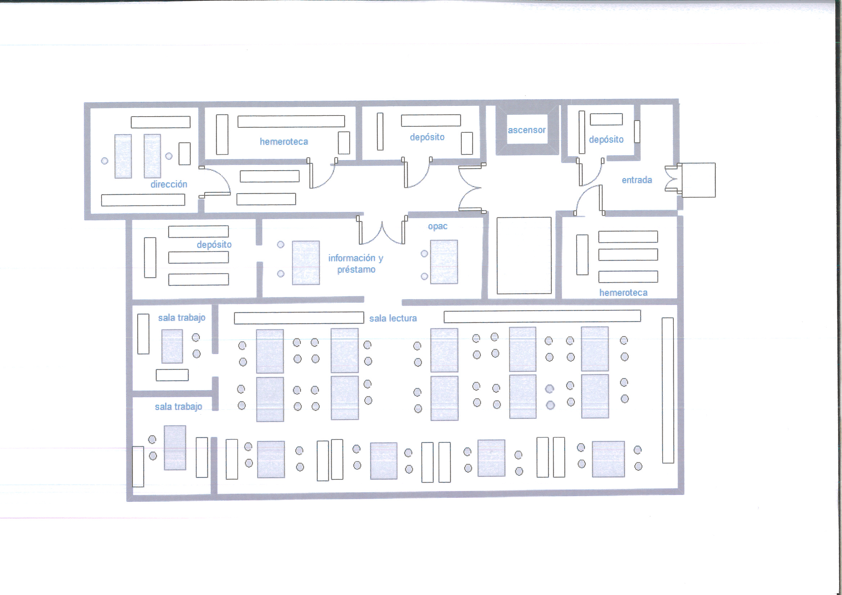
Organización y funcionamiento

Slide 5

Fundamentos normativos de la organización escolar
LOMLOE. Art. 1. Principios del sistema educativo
h) El esfuerzo compartido por alumnado, familias, profesores, centros, Administraciones, instituciones y el conjunto de la sociedad.
h bis) El reconocimiento del papel que corresponde a los padres, madres y tutores legales como primeros responsables de la educación de sus hijos.
i) La autonomía para establecer y adecuar las actuaciones organizativas y curriculares en el marco de las competencias y responsabilidades que corresponden al Estado, a las Comunidades Autónomas, a las corporaciones locales y a los centros educativos.
j) La participación de la comunidad educativa en la organización, gobierno y funcionamiento de los centros docentes.
LOMLOE. Art. 2. Fines del sistema educativo
Los poderes públicos prestarán una atención prioritaria al conjunto de factores que favorecen la calidad de la enseñanza y, en especial, la cualificación y formación del profesorado, su trabajo en equipo, la dotación de recursos educativos, humanos y materiales, las condiciones ambientales y de salud del centro escolar y su entorno, la investigación, la experimentación y la renovación educativa, el fomento de la lectura y el uso de bibliotecas, la autonomía pedagógica, organizativa y de gestión, la función directiva, la orientación educativa y profesional, la inspección educativa y la evaluación.

Slide 6

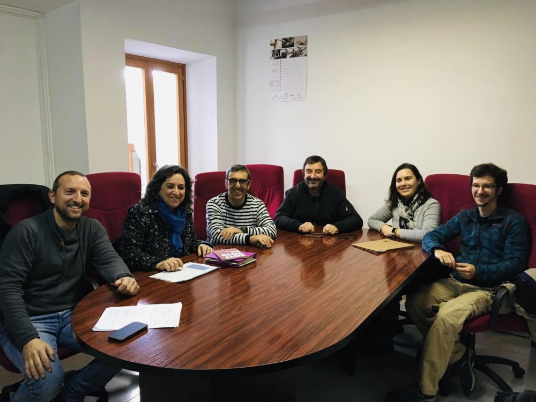
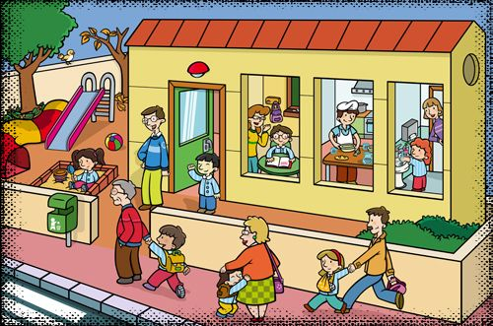
Individual
Grupal
Comunitario
El trabajo docente en un centro educativo: niveles organizacionales

Slide 7
Fundamentos normativos de la organización escolar
LOMLOE. Art. 91. Funciones del profesorado
La programación y la enseñanza de las áreas, materias, módulos o ámbitos curriculares que tengan encomendados.
La evaluación del proceso de aprendizaje del alumnado, así como la evaluación de los procesos de enseñanza.
La tutoría de los alumnos, la dirección y la orientación de su aprendizaje y el apoyo en su proceso educativo, en colaboración con las familias.
La orientación educativa, académica y profesional de los alumnos, en colaboración, en su caso, con los servicios o departamentos especializados.
La atención al desarrollo intelectual, afectivo, psicomotriz, social y moral del alumnado.
La promoción, organización y participación en las actividades complementarias, dentro o fuera del recinto educativo, programadas por los centros.
La contribución a que las actividades del centro se desarrollen en un clima de respeto, de tolerancia, de participación y de libertad para fomentar en los alumnos los valores de la ciudadanía democrática y de la cultura de paz.
La información periódica a las familias sobre el proceso de aprendizaje de sus hijos e hijas, así como la orientación para su cooperación en el mismo.
La coordinación de las actividades docentes, de gestión y de dirección que les sean encomendadas.
La participación en la actividad general del centro.
La participación en los planes de evaluación que determinen las Administraciones educativas o los propios centros.
La investigación, la experimentación y la mejora continua de los procesos de enseñanza correspondiente.
Los profesores realizarán las funciones expresadas en el apartado anterior bajo el principio de
colaboración y trabajo en equipo.

Slide 8

Actividad
Teniendo en cuenta las funciones del profesorado establecidas en el artículo 91 de la LOMLOE reflexione y analice cada una de ellas y haga una valoración de su grado de desarrollo individual o colectivo.

Slide 9

Fundamentos normativos de la organización escolar
LOMLOE. Art. 102. Formación permanente
Los programas de formación permanente deberán contemplar la adecuación de los conocimientos y métodos a la evolución de las ciencias y de las didácticas específicas, así como todos aquellos aspectos de coordinación, orientación, tutoría, educación inclusiva, atención a la diversidad y organización encaminados a mejorar la calidad de la enseñanza y el funcionamiento de los centros. ………

Slide 10
Organización y funcionamiento
Órganos
Gobierno
Habilidades
Personales
Coordinación
Grupales
Documentos de planificación
Pedagógicos
De gestión
Aspectos normativos
Aspectos psicológicos

Slide 11

Organización y funcionamiento
Documentos de planificación
Pedagógicos
De gestión

Slide 12
Fundamentos normativos de la organización escolar
Autonomía
LOMLOE art. 120
Pedagógica
Organizativa
Gestión
Proyecto Educativo
Normas de organización y funcionamiento del centro
Proyecto de Gestión
Los centros, en el ejercicio de su autonomía, pueden adoptar experimentaciones, innovaciones pedagógicas, programas educativos, planes de trabajo, formas de organización, normas de convivencia o ampliación del calendario escolar o del horario lectivo de ámbitos, áreas o materias, en los términos que establezcan las Administraciones educativas y dentro de las posibilidades que permita la normativa aplicable, incluida la laboral, sin que, en ningún caso, suponga discriminación de ningún tipo, ni se impongan aportaciones a las familias ni exigencias para las Administraciones educativas.
LOMLOE. Art. 120.
Los centros dispondrán de autonomía pedagógica, de organización y de gestión en el marco de la legislación vigente y en los términos recogidos en la presente Ley y en las normas que la desarrollen
LOMLOE. Art. 124. Normas de organización, funcionamiento y convivencia
Las normas de convivencia y conducta de los centros serán de obligado cumplimiento, y deberán concretar los deberes de los alumnos y alumnas y las medidas correctoras aplicables en caso de incumplimiento, tomando en consideración su situación y condiciones personales.
Las Administraciones educativas facilitarán que los centros, en el marco de su autonomía, puedan elaborar sus propias normas de organización y funcionamiento.

Slide 13

Fundamentos normativos de la organización escolar
Organización y gestión de los documentos de centro
Proyecto Educativo de centro / Proyecto Funcional (CIFP)
Propuesta Curricular / Proyecto Curricular de Etapa
Programaciones Didácticas
Programación General Anual
Plan de Acción Tutorial
Plan de Orientación Académica y Profesional
Plan de Atención a la Diversidad
Plan de Acogida
Proyecto de Autonomía | DECRETO 23/2014, de 12 de junio, por el que se establece el marco del gobierno y autonomía de los centros docentes sostenidos con fondos públicos, que impartan enseñanzas no universitarias en la Comunidad de Castilla y León. Art. 10 . ORDEN EDU/362/2015, de 4 de mayo, por la que se establece el currículo y se regula la implantación, evaluación y desarrollo de la educación secundaria obligatoria en la Comunidad de Castilla y León. Art. 59. ORDEN EDU/1075/2016, de 19 de diciembre, por la que se regulan los proyectos de autonomía en centros docentes sostenidos con fondos públicos de la Comunidad de Castilla y León que imparten educación primaria, secundaria obligatoria y bachillerato.

Slide 14
Fundamentos normativos de la organización escolar
Organización y gestión de los documentos de centro
Plan de Convivencia | DECRETO 51/2007, de 17 de mayo, por el que se regulan los derechos y deberes de los alumnos y la participación y los compromisos de las familias en el proceso educativo, y se establecen las normas de convivencia y disciplina en los Centros Educativos de Castilla y León. Art. 27 ORDEN EDU/1921/2007, de 27 de noviembre, por la que se establecen medidas y actuaciones para la promoción y mejora de la convivencia en los centros educativos de Castilla y León: art. 2
Reglamento de Régimen Interior | DECRETO 51/2007, de 17 de mayo, por el que se regulan los derechos y deberes de los alumnos y la participación y los compromisos de las familias en el proceso educativo, y se establecen las normas de convivencia y disciplina en los Centros Educativos de Castilla y León. Art. 28 ORDEN EDU/1921/2007, de 27 de noviembre, por la que se establecen medidas y actuaciones para la promoción y mejora de la convivencia en los centros educativos de Castilla y León: art. 3
Proyecto Educativo Bilingüe | ORDEN EDU/6/2006, de 4 de enero, por la que se regula la creación de las secciones bilingües en centros sostenidos con fondos públicos de la Comunidad de Castilla y León.
Plan de Lectura | ORDEN EDU/747/2014, de 22 de agosto, por la que se regula la elaboración y ejecución de los planes de lectura de los centros docentes de la Comunidad de Castilla y León (modificada por la ORDEN EDU/351/2016, de 25 de abril).

Slide 15
Fundamentos normativos de la organización escolar
LOMLOE. Art. 121. Proyecto Educativo
El proyecto educativo del centro
  Recogerá los valores, los fines y las prioridades de actuación
  Incorporará la concreción de los currículos establecidos por la Administración Educativa:
Propuesta Curricular
ESO
Art. 17 ORDEN EDU/362/2015
Propuesta Curricular
Bachillerato
Art. 20 ORDEN EDU/363/2015
Proyecto Curricular
FP
Art. 67 REAL DCERETO 83/1996
Líneas estratégicas
Fija y aprueba el claustro 
Impulsará y desarrollará los principios, objetivos y metodología propios de un aprendizaje competencial orientado al ejercicio de una ciudadanía activa
  Incluirá un tratamiento transversal de:
    La Educación en valores
    El desarrollo sostenible
    La igualdad entre mujeres y hombres
    La igualdad de trato y no discriminación
    La prevención de la violencia contra las niñas y las mujeres, del acoso y del ciberacoso escolar, así como la cultura de paz y los derechos humanos.
  Estrategia digital del centro.
  La forma de atención a la diversidad del alumnado.
  Medidas relativas a la acción tutorial.
  Planes de convivencia.
  Planes de lectura.
  Medidas académicas favorecedoras de la igualdad.
Ha de tener en cuenta las características del entorno social, económico, natural y cultural del alumnado del centro, así como las relaciones con agentes educativos, sociales, económicos y culturales del entorno.

Slide 16

Fundamentos normativos de la organización escolar
Art. 11 del Decreto 23/2014, de 12 de junio, por el que se establece el marco del gobierno y autonomía de los centros docentes sostenidos con fondos públicos, que impartan enseñanzas no universitarias en la Comunidad de Castilla y León
Art. 15 de la ORDEN EDU/362/2015, de 4 de mayo, por la que se establece el currículo y se regula la implantación, evaluación y desarrollo de la educación secundaria obligatoria en la Comunidad de Castilla y León.
Los elementos más significativos del proyecto lingüístico de los centros autorizados para impartir parte de las materias en lenguas extranjeras.
b) El plan de atención a la diversidad, que tendrá en cuenta lo establecido en la Ley 2/2013, de 15 de mayo, de igualdad de oportunidades para las personas con discapacidad.
c) El plan de acción tutorial y el plan de orientación académica y profesional.
d) El plan de evaluación del proceso de enseñanza y de la práctica docente.
e) Directrices para el fomento de la igualdad real y efectiva entre hombres y mujeres y la prevención de la violencia de género.
f) Medidas de coordinación con otros centros para facilitar tanto la incorporación del alumnado a las enseñanzas que imparten el centro como su continuidad en su proceso formativo.
g) Los compromisos y los criterios para la formalización de acuerdos entre el centro y las familias y con los propios alumnos. En particular, la conveniencia de que las familias se comprometan a asistir, al menos una vez, a las sesiones de tutoría que se convoquen.
h) Las decisiones sobre la coordinación con los servicios sociales y educativos del municipio y las relaciones previstas con otras instituciones, públicas y privadas, para la mejor consecución de los fines establecidos.
i) En su caso, otros planes, proyectos y programas educativos.

Slide 17
Fundamentos normativos de la organización escolar
El equipo directivo de los centros públicos elaborará el proyecto educativo teniendo en cuenta:
  los objetivos y estrategias de intervención incluidas en el proyecto de dirección, así como el conjunto de medidas y actuaciones que lo desarrollan y evalúan.
  Las propuestas realizadas por el claustro de profesores y el consejo escolar, de acuerdo con las características del entorno escolar y las necesidades educativas del alumnado.
Elaboración del PEC por el equipo directivo
Proyecto de dirección
Claustro de profesores
Consejo Escolar
características del entorno
necesidades educativas del alumnado

Slide 18

Fundamentos normativos de la organización escolar
LOMLOE. Art. 125. Programación General Anual
Art. 14 del Decreto 23/2014, de 12 de junio, por el que se establece el marco del gobierno y autonomía de los centros docentes sostenidos con fondos públicos, que impartan enseñanzas no universitarias en la Comunidad de Castilla y León
Art. 16 de la ORDEN EDU/362/2015, de 4 de mayo, por la que se establece el currículo y se regula la implantación, evaluación y desarrollo de la educación secundaria obligatoria en la Comunidad de Castilla y León.
LOMLOE. Art. 125.
a) Proyecto Educativo de centro actualizado, con los planes y proyectos que en él se integran.
b) El programa anual de actividades extraescolares y complementarias.
c) La estadística de principio de curso.
d) El Documento de Organización de Centro, elaborado según las directrices de la Consejería competente en materia de Educación.
e) Los planes y proyectos que desarrolla el centro no incluidos en el Proyecto Educativo.
Los centros educativos elaborarán al principio de cada curso una programación general anual que recoja todos los aspectos relativos a la organización y funcionamiento del centro, incluidos los proyectos, el currículo, las normas, y todos los planes de actuación acordados y aprobados.
Programación General Anual
PGA
Proyectos
Currículo
Organización y funcionamiento del centro
Normas
Planes de actuación

Slide 19
Fundamentos normativos de la organización escolar
Normas de Organización y Funcionamiento
LOMLOE. art. 124
Normas de Organización y Funcionamiento
Disposición 31. Orden de 29 de junio de 1994 por la que se aprueban las instrucciones que regulan la organización y funcionamiento de los institutos de educación secundaria.
Reglamento de Régimen Interior del Instituto
Programación General Anual
Plan de Convivencia
Concreción derechos y deberes del alumnado. Medidas correctoras en su caso. ((Normas de convivencia y de conducta))
Actuaciones para la resolución pacífica de conflictos. Prevención de la violencia de género, igualdad y no discriminación.
Protocolos de actuación frente a indicios de acoso escolar, ciberacoso, acoso sexual, violencia de género y cualquier otra manifestación de violencia.
El Reglamento de Régimen Interior del instituto deberá ajustarse, en todo caso, a lo establecido en el Reglamento Orgánico de los Institutos de Educación Secundaria, en el DECRETO 51/2007, sobre derechos y deberes de los alumnos y en las normas estatutarias establecidas para los funcionarios docentes y empleados públicos en general.
Podrá contener, entre otras, las siguientes precisiones:
La organización práctica de la participación de todos los miembros de la comunidad educativa.
Las normas de convivencia que favorezcan las relaciones entre los diferentes miembros de la comunidad educativa y entre los órganos de gobierno y coordinación didáctica.
La organización y reparto de las responsabilidades no definidas por la normativa vigente.
Los procedimientos de actuación del Consejo Escolar y, en su caso, las Comisiones que en su seno se constituyan para agilizar su funcionamiento.
La organización de los espacios del instituto.
El funcionamiento de los servicios educativos.
Las normas para el uso de las instalaciones, recursos y servicios educativos del instituto.
DECRETO 51/2007, de 17 de mayo, por el que se regulan los derechos y deberes de los alumnos y la participación y los compromisos de las familias en el proceso educativo, y se establecen las normas de convivencia y disciplina en los Centros Educativos de Castilla y León
Orden EDU/1921/2007, de 27 de noviembre, por la que se establecen medidas y actuaciones para la promoción y mejora de la convivencia en los centros educativos de Castilla y León.
ORDEN EDU/1071/2017, de 1 de diciembre, por la que se establece el "Protocolo específico de actuación en supuestos de posible acoso en centros docentes, sostenidos con fondos públicos que impartan enseñanzas no universitarias de la Comunidad de Castilla y León"

Slide 20
Fundamentos normativos de la organización escolar
Programaciones didácticas
ORDEN EDU/362/2015, de 4 de mayo, por la que se establece el currículo y se regula la implantación, evaluación y desarrollo de la educación secundaria obligatoria en la Comunidad de Castilla y León. (art. 18)
ORDEN EDU/363/2015, de 4 de mayo, por la que se establece el currículo y se regula la implantación, evaluación y desarrollo del bachillerato en la Comunidad de Castilla y León. (art. 21)
La programación didáctica es el instrumento específico de planificación, desarrollo y evaluación de cada una de las materias y en ella se concretarán los distintos elementos del currículo para el desarrollo de la actividad docente en cada curso.
Anualmente, al inicio del curso escolar y de acuerdo con la propuesta curricular, la Comisión de Coordinación Pedagógica establecerá los criterios para la elaboración y evaluación de las programaciones didácticas.
El jefe de cada departamento de coordinación didáctica coordinará la elaboración de las programaciones didácticas correspondientes, que correrá a cargo del profesorado del mismo, y serán aprobadas por el claustro de profesores del centro en el marco de la propuesta curricular.
PD
Evaluación: indicadores de logro
Resultados de la evaluación del curso en cada una de las materias.
Adecuación de los materiales y recursos didácticos, y la distribución de espacios y tiempos a los métodos didácticos y pedagógicos utilizados.
Contribución de los métodos didácticos y pedagógicos a la mejora del clima de aula y de centro.
Las programaciones serán objeto de una memoria final que evalúe
Los resultados alcanzados.
La práctica docente.
La coordinación interna del departamento de coordinación didáctica correspondiente
Cuantos otros aspectos didácticos y académicos sean pertinentes, a juicio del propio departamento o a instancia del jefe de estudios.

Slide 21
Fundamentos normativos de la organización escolar
Programaciones didácticas ESO
ORDEN EDU/362/2015, de 4 de mayo, por la que se establece el currículo y se regula la implantación, evaluación y desarrollo de la educación secundaria obligatoria en la Comunidad de Castilla y León. (art. 18)
a) Secuencia y temporalización de los contenidos.
b) Estándares de aprendizaje evaluables que se consideran básicos.
c) Decisiones metodológicas y didácticas.
d) Perfil de cada una de las competencias de acuerdo con lo establecido en la Orden ECD/65/2015, de 21 de enero.
e) Concreción de elementos transversales que se trabajarán en cada materia.
f) Medidas que promuevan el hábito de la lectura.
g) Estrategias e instrumentos para la evaluación de los aprendizajes del alumnado y criterios de calificación.
h) Actividades de recuperación de los alumnos con materias pendientes de cursos anteriores.
i) Medidas de atención a la diversidad.
j) Materiales y recursos de desarrollo curricular.
k) Programa de actividades extraescolares y complementarias.
l) Procedimiento de evaluación de la programación didáctica y sus indicadores de logro.
Elementos
(ESO)

Slide 22
Fundamentos normativos de la organización escolar
Programaciones didácticas Bachillerato
ORDEN EDU/363/2015, de 4 de mayo, por la que se establece el currículo y se regula la implantación, evaluación y desarrollo del bachillerato en la Comunidad de Castilla y León. (art. 21)
Elementos
(Bachillerato)
a) Secuencia y temporalización de los contenidos.
b) Decisiones metodológicas y didácticas.
c) Perfil de cada una de las competencias de acuerdo con lo establecido en la Orden ECD/65/2015, de 21 de enero.
d) Concreción de elementos transversales que se trabajarán en cada materia.
e) Medidas para estimular el interés y el hábito de la lectura y la capacidad de expresarse correctamente en público y por escrito.
f) Estrategias e instrumentos para la evaluación de los aprendizajes del alumnado y criterios de calificación.
g) Actividades de recuperación de los alumnos con materias pendientes del curso anterior.
h) Medidas de atención a la diversidad.
i) Materiales y recursos de desarrollo curricular.
j) Programa de actividades extraescolares y complementarias.
k) Procedimiento de evaluación de la programación didáctica y sus indicadores de logro.

Slide 23
Fundamentos normativos de la organización escolar
Programaciones didácticas FP
ORDEN EDU/1051/2016, de 12 de diciembre, por la que se regula la organización y funcionamiento de los centros integrados de formación profesional de titularidad pública dependientes de la consejería competente en materia de educación.
Cada departamento didáctico elaborará la programación didáctica de las enseñanzas que tenga encomendadas, de acuerdo con la normativa reguladora de las mismas y siguiendo las directrices generales establecidas por la comisión de coordinación y gestión.
Una vez elaboradas, las programaciones didácticas se someterán a su aprobación por el claustro de profesores y se incluirán en el proyecto funcional de centro.
El profesorado desarrollará su actividad docente de acuerdo con las programaciones didácticas de los departamentos a los que pertenezcan. En caso de que algún profesor decida incluir en su actividad docente alguna variación respecto de la programación del departamento, dicha variación y su justificación deberá ser incluida en la programación didáctica del departamento una vez consensuada por el conjunto de sus miembros.
a) Las competencias profesionales asociadas, las capacidades profesionales u objetivos expresados en resultados de aprendizaje, contenidos y criterios de evaluación establecidos en el currículo de la Comunidad de Castilla y León para el ciclo formativo.
b) La distribución temporal de los contenidos en el curso correspondiente.
c) La metodología didáctica que se va a aplicar.
d) Los procedimientos de evaluación del aprendizaje del alumnado, recogiendo las actuaciones que se llevarán a cabo para evaluar los resultados de aprendizaje y los criterios de calificación de los módulos y el procedimiento y plazos a seguir para la presentación y tramitación de reclamaciones.
e) El número máximo de faltas de asistencia no justificadas o las actividades no realizadas que determinarán la imposibilidad de aplicar la evaluación continua y el procedimiento a seguir para la evaluación del alumnado en estos casos.
f) Los materiales y recursos didácticos que se vayan a utilizar, así como las referencias bibliográficas que se necesiten.
g) Las actividades complementarias y extraescolares que, en su caso, se pretendan realizar.
h) Las medidas de atención a la diversidad para el alumnado que las precisen, teniendo en cuenta los informes de evaluación psicopedagógica, así como los procesos de evaluación adecuados a las adaptaciones metodológicas, incluyendo la adaptación de los criterios y los procedimientos de evaluación cuando el ciclo formativo vaya a ser cursado por alumnado con necesidades educativas especiales o con algún tipo de discapacidad que garanticen su accesibilidad a las pruebas de evaluación.
i) La planificación de las actividades de recuperación de los módulos profesionales pendientes de superación, y expresamente aquellas que puedan ser realizables de forma autónoma por el alumnado.
j) La utilización de las tecnologías de la información y comunicación (TIC) en la actividad docente.
Elementos
(FP)
Las programaciones didácticas de los ciclos formativos incluirán necesariamente, en relación con cada uno de los módulos profesionales que los componen, los siguientes aspectos:

Slide 24
Fundamentos normativos de la organización escolar
Programaciones didácticas Enseñanzas de Régimen Especial
DECRETO 65/2005, de 15 de septiembre, por el que se aprueba el Reglamento Orgánico de los centros que imparten Enseñanzas Escolares de Régimen Especial. Art. 42
Elementos
(Enseñanzas de Régimen Especial)
La distribución temporal de los contenidos correspondientes a cada una de las evaluaciones previstas.
La metodología didáctica que se va a aplicar.
Los procedimientos de evaluación del aprendizaje de los alumnos y los criterios de calificación que vayan a aplicarse.
Las actividades de recuperación de los alumnos con asignaturas, materias o módulos pendientes de cursos anteriores, en los casos que proceda.
Las medidas de atención a la diversidad, en su caso, para los alumnos que las requieran.
La incorporación de medidas para estimular el interés y el hábito de la lectura, adecuadas a la edad e intereses de los alumnos, y la capacidad de expresarse correctamente en público.
Los materiales y recursos didácticos que se vayan a utilizar y, en su caso, los libros de texto de referencia para los alumnos que desarrollen el currículo oficial correspondiente a las enseñanzas escolares de régimen especial en Castilla y León.
Las actividades complementarias y extraescolares que se pretenden realizar desde el departamento.
Las programaciones didácticas desarrollarán el currículo oficial establecido para cada una de las diversas enseñanzas escolares de régimen especial, en las que se tendrá en cuenta las necesidades y características de los alumnos

Slide 25
Fundamentos normativos de la organización escolar
Plan de Actividades del Departamento de Orientación
ORDEN EDU/1054/2012, de 5 de diciembre, por la que se regula la organización y funcionamiento de los departamentos de orientación de los centros docentes de la Comunidad de Castilla y León Art. 12..
El plan de actividades es un instrumento de planificación que formará parte de la programación general anual del centro y deberá recoger y sistematizar todas las actuaciones que el departamento de orientación llevará a cabo con los distintos sectores de la comunidad educativa.
En su elaboración el departamento de orientación tendrá en cuenta las aportaciones de los tutores, las directrices de la comisión de coordinación pedagógica, el principio de atención a la diversidad, el plan de orientación académica y profesional y el plan de acción tutorial.
Apoyo al proceso de enseñanza y aprendizaje
Objetivos
Apoyo a la orientación académica y profesional
Objetivos
Apoyo a la acción tutorial
Objetivos
Actuaciones
Calendario
Personas responsables
Criterios y procedimientos para el seguimiento y la evaluación.
Actuaciones
Calendario
Personas responsables
Criterios y procedimientos para el seguimiento y la evaluación.
Actuaciones
Calendario
Personas responsables
Criterios y procedimientos para el seguimiento y la evaluación.

Slide 26
Fundamentos normativos de la organización escolar
Plan de Actuación anual
ORDEN EDU/987/2012, de 14 de noviembre, por la que se regula la organización y funcionamiento de los equipos de orientación educativa de la Comunidad de Castilla y León Art. 9..
El plan de actuación anual es el documento que debe presidir y guiar el trabajo de los equipos de orientación educativa. Excepcionalmente podrán introducirse cambios respecto a lo inicialmente establecido cuando el desarrollo del plan de trabajo así lo aconseje o cuando se produzcan situaciones imprevistas.
Las Direcciones Provinciales de Educación fijarán las líneas básicas de actuación de los equipos de orientación educativa de carácter general y de carácter específico, de la provincia y determinarán, oídas las propuestas de los respectivos equipos, los centros educativos de atención preferente y continuada para cada curso.
El plan de actuación anual deberá reflejar las tareas concretas que se van a desarrollar, así como la finalidad y criterios tenidos en cuenta para definirlas, incluyendo, como mínimo, los siguientes aspectos:
Datos del equipo
Objetivos  Actividades
Relación de los centros docentes de atención preferente y continuada:
- Miembros del EOEP responsables.
- Periodicidad.
- Procedimientos para atender a las necesidades de los centros no preferentes.
Para cada centro de atención preferente y continuada se incluirá un plan de actuación específico:
- Descripción y valoración de las características estructurales y funcionales del centro.
- Criterios y procedimientos seguidos para concretar y consensuar la intervención.
- Tareas previstas (objetivos, actividades, miembros del EOEP y profesorado del centro, temporalización, recursos, seguimiento y evaluación)
Actuaciones a desarrollar en el correspondiente ámbito de actuación, consignándose las tareas de ámbito sectorial e indicando, para cada una de ellas, los objetivos, actividades, miembros del EOEP que intervienen, temporalización, recursos, seguimiento y evaluación.
Organización y funcionamiento interno del EOEP
Horario individual de cada componente del EOEP (centros, ámbito de actuación y sede)

Slide 27

Organización y funcionamiento
Órganos
Gobierno
Coordinación

Slide 28

Fundamentos normativos de la organización escolar
LOMLOE: Artículo 119. Participación en el funcionamiento y el gobierno de los centros públicos y privados concertados.
Los centros tendrán al menos los siguientes órganos colegiados de gobierno:
  Consejo Escolar (art. 126 y 127 LOMLOE). / Consejo Social CIFP (art. 12 Real Decreto 1558/2005, de 23 de diciembre, requisitos básicos CIFP).
  Claustro del profesorado (art. 128 y 129 LOMLOE).
LOMLOE: Artículo 130. Órganos de coordinación docente y de orientación:
  Departamentos de coordinación didáctica.
  Departamento de Orientación.
  Comisión de Coordinación Pedagógica (IES, Conservatorios, EOI) / Comisión de Coordinación y Gestión (CIFP)
  Equipos docentes (IES, CIFP) / Juntas de profesores de grupo (Conservatorios, EOI)
Corresponde a las Administraciones educativas regular el funcionamiento de los órganos de coordinación docente y de orientación y potenciar los equipos de profesores que impartan clase en el mismo curso, así como la colaboración y el trabajo en equipo de los profesores que impartan clase a un mismo grupo de alumnos.

Slide 29
Fundamentos normativos de la organización escolar
TÍTULO V Participación, autonomía y gobierno de los centros
CAPÍTULO I Participación en el funcionamiento y el gobierno de los centros
LOMLOE. Art. 118.
Las Administraciones educativas fomentarán, en el ámbito de su competencia, el ejercicio efectivo de la participación de alumnado, profesorado, familias y personal de administración y servicios en los centros educativos.
A fin de hacer efectiva la corresponsabilidad entre el profesorado y las familias en la educación de sus hijos, las Administraciones educativas adoptarán medidas que promuevan e incentiven la colaboración efectiva entre la familia y la escuela.
LOMLOE. Art. 119. Participación en el funcionamiento y el gobierno de los centros públicos y privados concertados
Las Administraciones educativas garantizarán la participación activa de la comunidad educativa en las cuestiones relevantes de la organización, el gobierno, el funcionamiento y la evaluación de los centros, fomentando dicha participación especialmente en el caso del alumnado, como parte de su proceso de formación.
La comunidad educativa participará en el gobierno de los centros a través de su Consejo Escolar.
El profesorado participará también en la toma de decisiones pedagógicas que corresponden al Claustro, a los órganos de coordinación docente y a los equipos de profesores y profesoras que impartan clase en el mismo curso o ciclo.
Corresponde a las Administraciones educativas favorecer la participación del alumnado en el funcionamiento de los centros, a través de sus delegados de grupo y curso, así como de sus representantes en el Consejo Escolar.

Slide 30
Fundamentos normativos de la organización escolar
CLAUSTRO DE PROFESORES
Art. 128 de la LOMLOE
Real Decreto 83/1996, de 26 de enero, por el que se aprueba el Reglamento Orgánico de los Institutos de Educación Secundaria.
DECRETO 65/2005, de 15 de septiembre, por el que se aprueba el Reglamento Orgánico de los centros que imparten Enseñanzas Escolares de Régimen Especial.
Es el órgano propio de participación de los profesores en el gobierno del centro y tiene la responsabilidad de planificar, coordinar, informar y, en su caso, decidir sobre todos los aspectos educativos del centro.
Será presidido por el director y estará integrado por la totalidad de los profesores que presten servicio en el centro.
El claustro se reunirá, como mínimo, una vez al trimestre y siempre que lo convoque el director o lo solicite un tercio, al menos, de sus miembros.
Será preceptiva, además, una sesión del claustro al principio del curso y otra al final del mismo.
La asistencia a las sesiones del claustro es obligatoria para todos sus miembros.
Planificar
Coordinar
Decidir
Informar
Aspectos educativos

Slide 31
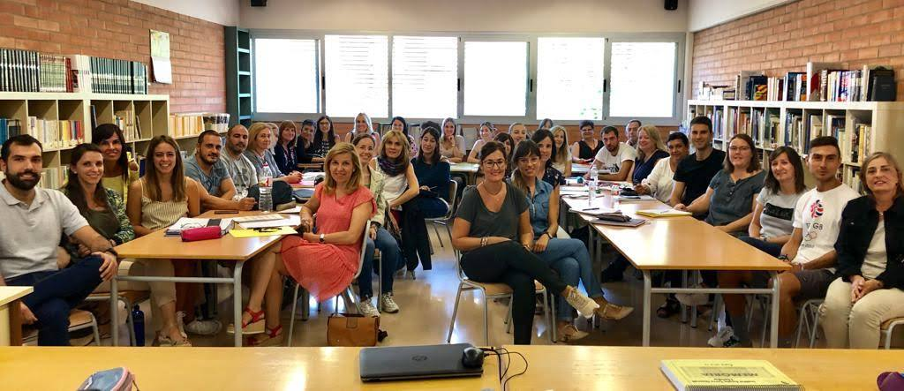
Fundamentos normativos de la organización escolar
CLAUSTRO DE PROFESORES
Art. 129 de la LOMLOE
Real Decreto 83/1996, de 26 de enero, por el que se aprueba el Reglamento Orgánico de los Institutos de Educación Secundaria.
DECRETO 65/2005, de 15 de septiembre, por el que se aprueba el Reglamento Orgánico de los centros que imparten Enseñanzas Escolares de Régimen Especial.
Artículo 129. Competencias del claustro.
Formular al equipo directivo y al Consejo Escolar propuestas para la elaboración de los proyectos del centro y de la programación general anual.
Aprobar y evaluar la concreción del currículo y todos los aspectos educativos de los proyectos y de la programación general anual.
Fijar los criterios referentes a la orientación, tutoría, evaluación y recuperación de los alumnos.
Promover iniciativas en el ámbito de la experimentación y de la investigación pedagógica y en la formación del profesorado del centro.
Elegir sus representantes en el Consejo Escolar del centro y participar en la selección del director en los términos establecidos por la presente Ley.
Conocer las candidaturas a la dirección y los proyectos de dirección presentados por los candidatos.
Analizar y valorar el funcionamiento general del centro, la evolución del rendimiento escolar y los resultados de las evaluaciones internas y externas en las que participe el centro.
Informar las normas de organización y funcionamiento del centro.
Conocer la resolución de conflictos disciplinarios y la imposición de sanciones y velar porque éstas se atengan a la normativa vigente.
Proponer medidas e iniciativas que favorezcan la convivencia en el centro.
Cualesquiera otras que le sean atribuidas por la Administración educativa o por las respectivas normas de organización y funcionamiento.

Slide 32
Fundamentos normativos de la organización escolar
CLAUSTRO DE PROFESORES
Actividad
Teniendo en cuenta las competencias del Claustro de profesores establecidas en el artículo 129 de la LOMLOE, reflexione y analice cada una de ellas y haga una ordenación en función de la importancia o valoración que conceda a cada una de ellas.
Importancia
1
2
3
4
5
6
7
8
9
10

Slide 33
Fundamentos normativos de la organización escolar
ÓRGANOS DE COORDINACIÓN DOCENTE
Art. 130 de la LOMLOE
Título V. Participación, autonomía y gobierno de los centros
Capítulo 3. Órganos colegiados de gobierno y de coordinación docente de los centros públicos.
Sección tercera. Otros órganos de coordinación docente.
Corresponde a las Administraciones educativas regular el funcionamiento de los órganos de coordinación docente y de orientación y potenciar los equipos de profesores que impartan clase en el mismo curso, así como la colaboración y el trabajo en equipo de los profesores que impartan clase a un mismo grupo de alumnos.
En los institutos de educación secundaria existirán, entre los órganos de coordinación docente, departamentos de coordinación didáctica que se encargarán de la organización y desarrollo de las enseñanzas propias de las materias o módulos que se les encomienden.
Órganos de
Coordinación docente
Orientación
Departamento de coordinación didáctica

Slide 34
Fundamentos normativos de la organización escolar
ÓRGANOS DE COORDINACIÓN DOCENTE
Real Decreto 83/1996, de 26 de enero, por el que se aprueba el Reglamento Orgánico de los Institutos de Educación Secundaria.
ÓRGANOS DE COORDINACIÓN DOCENTE
*DEPARTAMENTOS*
Orientación
Actividades Complementarias y Extraescolares
Didácticos
artes plásticas
ciencias naturales
educación física y deportiva
filosofía
física y química
francés
geografía e historia
griego
inglés
latín
lengua castellana y literatura
matemáticas
música
tecnología
Podrán constituirse además departamentos de otras lenguas extranjeras, cuando sean impartidas como primera lengua con reflejo en la plantilla del centro, así como para la enseñanza de la lengua propia de las
Comunidades Autónomas, y cuantos reglamentariamente se establezcan.
En los institutos en los que se imparta formación profesional específica, se constituirán departamentos de familia profesional. Estos agruparán a los profesores que impartan formación profesional específica en ciclos formativos de una misma familia profesional y que no pertenezcan a otro departamento.

Slide 35
Fundamentos normativos de la organización escolar
ÓRGANOS DE COORDINACIÓN DOCENTE  DEPARTAMENTOS DIDÁCTICOS
Carácter y composición de los departamentos didácticos
Art. 48. Real Decreto 83/1996, de 26 de enero, por el que se aprueba el Reglamento Orgánico de los Institutos de Educación Secundaria.
A cada departamento didáctico pertenecerán los profesores de las especialidades que impartan las enseñanzas propias de las áreas, materias o módulos asignados al departamento.
  REAL DECRETO 665/2015, de 17 de julio, por el que se desarrollan determinadas disposiciones relativas al ejercicio de la docencia en la Educación Secundaria Obligatoria, el Bachillerato, la Formación Profesional y las enseñanzas de régimen especial, a la formación inicial del profesorado y a las especialidades de los cuerpos docentes de Enseñanza Secundaria.
Estarán adscritos a un departamento los profesores que, aun perteneciendo a otro, impartan algún área o materia del primero. Aquellos profesores que posean más de una especialidad o que ocupen una plaza asociada a varias especialidades pertenecerán al departamento al que corresponda la plaza que ocupan, por concurso de traslado o por cualquier otro procedimiento, con independencia de que, en su caso, pudieran estar adscritos a otros departamentos.
Cuando en un departamento se integren profesores de más de una de las especialidades establecidas, la programación e impartición de las áreas, materias o módulos de cada especialidad corresponderá a los profesores respectivos.
Cuando en un centro se impartan materias o módulos que o bien no están asignadas a un departamento, o bien pueden ser impartidas por profesores de distintos departamentos y la prioridad de su atribución no esté establecida por la normativa vigente, el director, a propuesta de la comisión de coordinación pedagógica, adscribirá dichas enseñanzas a uno de dichos departamentos. Este departamento será el responsable de resolver todas las cuestiones pertinentes a ese módulo o materia asignada.

Slide 36
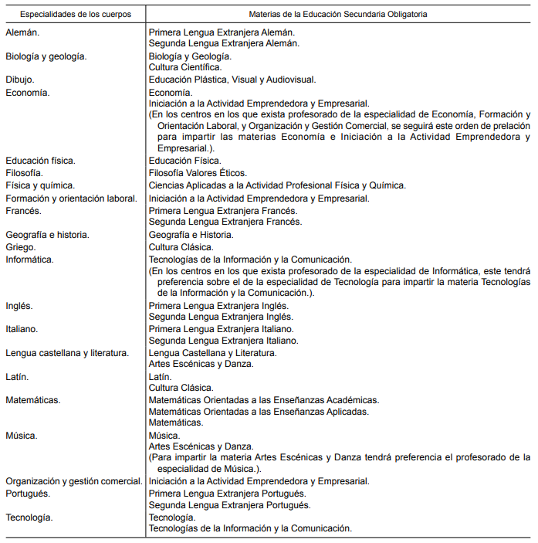
Fundamentos normativos de la organización escolar
ÓRGANOS DE COORDINACIÓN DOCENTE  DEPARTAMENTOS DIDÁCTICOS
Asignación de materias de la ESO a las especialidades docentes

Slide 37
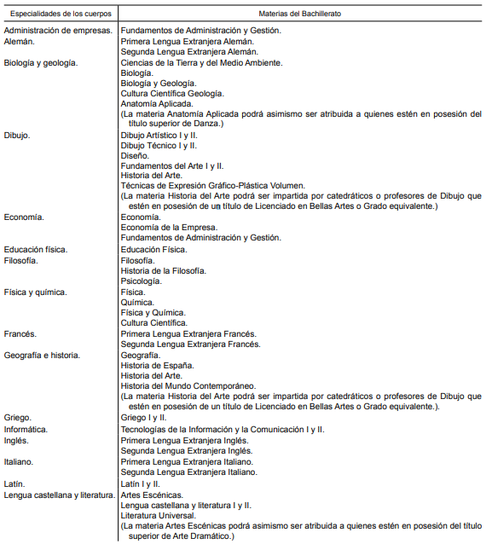
Fundamentos normativos de la organización escolar
ÓRGANOS DE COORDINACIÓN DOCENTE  DEPARTAMENTOS DIDÁCTICOS
Asignación de materias del Bachillerato a las especialidades docentes

Slide 38
Fundamentos normativos de la organización escolar
ÓRGANOS DE COORDINACIÓN DOCENTE
Real Decreto 83/1996, de 26 de enero, por el que se aprueba el Reglamento Orgánico de los Institutos de Educación Secundaria.
Departamentos Didácticos
Son competencias de los departamentos didácticos:
a) Formular propuestas al equipo directivo y al claustro relativas a la elaboración o modificación del proyecto educativo del instituto y la programación general anual.
b) Formular propuestas a la CCP relativas a la elaboración o modificación de los proyectos curriculares de etapa.
c) Elaborar, antes del comienzo del curso académico, la programación didáctica de las enseñanzas correspondientes a las áreas, materias y módulos integrados en el departamento, bajo la coordinación y dirección del jefe del mismo, y de acuerdo con las directrices generales establecidas por la CCP.
d) Promover la investigación educativa y proponer actividades de perfeccionamiento de sus miembros.
e) Mantener actualizada la metodología didáctica.
f) Colaborar con el departamento de orientación, bajo la dirección del jefe de estudios, en la prevención y detección temprana de problemas de aprendizaje, y elaborar la programación y aplicación de adaptaciones curriculares para los alumnos que lo precisen, entre ellos los alumnos con necesidades educativas especiales y los que sigan programas de diversificación.
g) Organizar y realizar actividades complementarias en colaboración con el departamento correspondiente.
h) Organizar y realizar las pruebas necesarias para los alumnos de bachillerato o de ciclos formativos con materias o módulos pendientes y, en su caso, para los alumnos libres.
i) Resolver las reclamaciones derivadas del proceso de evaluación que los alumnos formulen al departamento y dictar los informes pertinentes.
j) Elaborar, a final de curso, una memoria en la que se evalúe el desarrollo de la programación didáctica, la práctica docente y los resultados obtenidos.
k) Proponer materias optativas dependientes del departamento, que serán impartidas por los profesores del mismo.

Slide 39
Fundamentos normativos de la organización escolar
ÓRGANOS DE COORDINACIÓN DOCENTE
Real Decreto 83/1996, de 26 de enero, por el que se aprueba el Reglamento Orgánico de los Institutos de Educación Secundaria.
Departamentos Didácticos
Son competencias del jefe de departamento:
a) Participar en la elaboración del proyecto curricular de etapa, coordinar la elaboración de la programación didáctica de las áreas, materias o módulos que se integran en el departamento y la memoria final de curso, así como redactar ambas.
b) Dirigir y coordinar las actividades académicas del departamento.
c) Convocar y presidir las reuniones ordinarias del departamento y las que, con carácter extraordinario, fuera preciso celebrar.
d) Elaborar y dar a conocer a los alumnos la información relativa a la programación, con especial referencia a los objetivos, los mínimos exigibles y los criterios de evaluación.
e) Realizar las convocatorias, cuando corresponda, de los exámenes para los alumnos de bachillerato o ciclos formativos con materias o módulos pendientes, alumnos libres, y de las pruebas extraordinarias, siempre en coordinación con la jefatura de estudios. Presidir la realización de los ejercicios correspondientes y evaluarlos en colaboración con los miembros del departamento.
f) Velar por el cumplimiento de la programación didáctica del departamento y la correcta aplicación de los criterios de evaluación.
g) Resolver las reclamaciones de final de curso que afecten a su departamento, de acuerdo con las deliberaciones de sus miembros, y elaborar los informes pertinentes.
h) Coordinar la organización de espacios e instalaciones, adquirir el material y el equipamiento específico asignado al departamento, y velar por su mantenimiento.
i) Promover la evaluación de la práctica docente de su departamento y de los distintos proyectos y actividades del mismo.
j) Colaborar en las evaluaciones que, sobre el funcionamiento y las actividades del instituto, promuevan los órganos de gobierno del mismo o la Administración educativa.

Slide 40
Fundamentos normativos de la organización escolar
ÓRGANOS DE COORDINACIÓN DOCENTE
Real Decreto 83/1996, de 26 de enero, por el que se aprueba el Reglamento Orgánico de los Institutos de Educación Secundaria.
Departamento de Orientación
ORDEN EDU/1054/2012, de 5 de diciembre, por la que se regula la organización y funcionamiento de los departamentos de orientación de los centros docentes de la Comunidad de Castilla y León.
ÁMBITO DE ACTUACIÓN 1:
Apoyo al Proceso de Enseñanza y Aprendizaje
a) Colaborar con los departamentos del centro en la elaboración o revisión del Proyecto Educativo y la Programación General Anual, fundamentalmente en los temas relacionados con su ámbito de competencias.
b) Formular propuestas a la comisión de coordinación pedagógica sobre estrategias para la prevención de dificultades de aprendizaje, sobre criterios para la atención a las necesidades educativas, y sobre la programación de medidas de atención específica y adaptaciones curriculares dirigidas al alumnado que lo precise.
c) Colaborar con el profesorado, a través de las estructuras organizativas que sean apropiadas, aportando criterios, procedimientos y asesoramiento técnico en la elaboración de las medidas preventivas y de apoyo que precise el alumnado con necesidad específica de apoyo educativo.
d) Asesorar al equipo directivo del centro y al conjunto del profesorado en la elaboración, seguimiento y evaluación del plan de atención a la diversidad, con el objeto de contribuir a adecuar la respuesta educativa del centro a las necesidades educativas del alumnado escolarizado.
e) Asesorar y colaborar ante problemas que afecten a la convivencia del centro y ante situaciones de absentismo y de abandono temprano de la educación y la formación, junto al profesorado del centro y bajo la dirección del jefe de estudios.
f) Realizar la evaluación psicopedagógica, el informe psicopedagógico y el dictamen de escolarización, de acuerdo a la normativa vigente y en colaboración con el tutor y el equipo de profesores que atienda al alumno.

Slide 41
Fundamentos normativos de la organización escolar
ÓRGANOS DE COORDINACIÓN DOCENTE
Real Decreto 83/1996, de 26 de enero, por el que se aprueba el Reglamento Orgánico de los Institutos de Educación Secundaria.
Departamento de Orientación
ORDEN EDU/1054/2012, de 5 de diciembre, por la que se regula la organización y funcionamiento de los departamentos de orientación de los centros docentes de la Comunidad de Castilla y León.
ÁMBITO DE ACTUACIÓN 2:
Apoyo a la Orientación Académica y Profesional
a) Orientar e informar al alumnado del centro sobre itinerarios formativos y profesionales incluido el acceso a la universidad, sobre el acceso a los ciclos formativos de grado medio y superior, sobre la oferta de enseñanzas de régimen especial y de enseñanzas en los centros de personas adultas, sobre las oportunidades de aprendizaje a lo largo de la vida, así como de ayudas a la formación, entre otras cuestiones, teniendo en cuenta sus capacidades, motivaciones, necesidades e intereses.
b) Orientar al alumnado que finaliza su etapa educativa y/o desea insertarse en el mundo laboral proporcionándole información sobre itinerarios formativos y profesionales, tendencias del mercado laboral, oportunidades de autoempleo, movilidad laboral y profesional, sectores económicos, entre otras cuestiones, ajustando capacidad, expectativas y preferencias, e identificando metas profesionales realistas y adecuadas.
c) Informar al alumnado sobre los procedimientos de evaluación y acreditación de las competencias profesionales adquiridas a través de la experiencia laboral y aprendizajes no formales, y sobre la oferta de formación complementaria necesaria para obtener un título de formación profesional o un certificado de profesionalidad, facilitando su toma de decisiones.
d) Favorecer en el alumnado el desarrollo de las capacidades y competencias implicadas en el proceso de toma de decisiones.
e) Favorecer el acercamiento entre las familias o representantes legales del alumnado y el centro a través de propuestas de cooperación y colaboración, asesorando en su puesta en marcha.
f) Entablar relaciones con los distintos ámbitos educativos, sociales, sanitarios y de inserción laboral del entorno.

Slide 42
Fundamentos normativos de la organización escolar
ÓRGANOS DE COORDINACIÓN DOCENTE
Real Decreto 83/1996, de 26 de enero, por el que se aprueba el Reglamento Orgánico de los Institutos de Educación Secundaria.
Departamento de Orientación
ORDEN EDU/1054/2012, de 5 de diciembre, por la que se regula la organización y funcionamiento de los departamentos de orientación de los centros docentes de la Comunidad de Castilla y León.
ÁMBITO DE ACTUACIÓN 3:
Apoyo a la Acción Tutorial
a) Elaborar propuestas para el Plan de Acción Tutorial, contribuyendo a su desarrollo y evaluación.
b) Colaborar con el jefe de estudios en la elaboración del plan y en el desarrollo de las actuaciones en él incluidas.
c) Asesorar a los tutores en sus funciones.
d) Asesorar al alumnado y familias.

Slide 43
Fundamentos normativos de la organización escolar
ÓRGANOS DE COORDINACIÓN DOCENTE
Real Decreto 83/1996, de 26 de enero, por el que se aprueba el Reglamento Orgánico de los Institutos de Educación Secundaria.
Departamento de Actividades Complementarias y Extraescolares
El departamento de actividades complementarias y extraescolares se encargará de promover, organizar y facilitar este tipo de actividades.
Este departamento estará integrado por el jefe del mismo y, para cada actividad concreta, por los profesores y alumnos responsables de la misma.
Funciones del jefe del departamento de actividades complementarias y extraescolares.
Participar en la elaboración del proyecto curricular de etapa / Propuesta Curricular.
b) Elaborar el programa anual de las actividades complementarias y extraescolares en el que se recogerán las propuestas de los departamentos, de los profesores, de los alumnos, de los padres y, en su caso, del equipo educativo de las residencias.
c) Elaborar y dar a conocer a los alumnos la información relativa a las actividades del departamento.
d) Promover y coordinar las actividades culturales y deportivas en colaboración con el claustro, los departamentos, la junta de delegados de alumnos, las AMPAS.
e) Coordinar la organización de los viajes de estudios, los intercambios escolares y cualquier tipo de viajes que se realicen con los alumnos.
f) Distribuir los recursos económicos destinados por el consejo escolar a las actividades complementarias y extraescolares.
g) Organizar la utilización de la biblioteca del instituto.
h) Elaborar una memoria final de curso con la evaluación de las actividades realizadas que se incluirá en la memoria de la dirección.

Slide 44
Fundamentos normativos de la organización escolar
ÓRGANOS DE COORDINACIÓN DOCENTE
Real Decreto 83/1996, de 26 de enero, por el que se aprueba el Reglamento Orgánico de los Institutos de Educación Secundaria.
Departamento de Actividades Complementarias y Extraescolares
DECRETO 65/2005, de 15 de septiembre, por el que se aprueba el Reglamento Orgánico de los centros que imparten Enseñanzas Escolares de Régimen Especial.
Artículo 28.– Departamento de actividades complementarias y extraescolares.
Complementarias, aquellas que se realizan con el alumnado en horario lectivo y que, formando parte de la programación didáctica, tienen carácter diferenciado por el momento, espacio o recursos que utilizan.
Extraescolares aquellas que, siendo organizadas por el centro y figurando en la programación general anual, se realizan fuera del horario lectivo y cuya participación sea voluntaria.
LOMLOE
Artículo 91.– Funciones del profesorado.
f) La promoción, organización y participación en las actividades complementarias, dentro o fuera del recinto educativo, programadas por los centros.
Orden de 29 de junio de 1994 por la que se aprueban las instrucciones que regulan la organización y funcionamiento de los institutos de educación secundaria.
50. Las actividades complementarias y extraescolares tendrán carácter voluntario para alumnos y Profesores, no constituirán discriminación para ningún miembro de la comunidad educativa y carecerán de ánimo de lucro.

Slide 45
Fundamentos normativos de la organización escolar
ÓRGANOS DE COORDINACIÓN DOCENTE
Real Decreto 83/1996, de 26 de enero, por el que se aprueba el Reglamento Orgánico de los Institutos de Educación Secundaria.
Departamento de Actividades Complementarias y Extraescolares
Actividad
Es generalizada la confusión existente entre “actividades complementarias” y “actividades extraescolares”. Analice la diferencia entre cada una de ellas y ponga ejemplos de las mismas.

Slide 46
Fundamentos normativos de la organización escolar
ÓRGANOS DE COORDINACIÓN DOCENTE
Director (presidente)
Jefe de Estudios
Jefe departamento
Jefe departamento
Jefe departamento
Jefe departamento (secretario el de menor edad)
Real Decreto 83/1996, de 26 de enero, por el que se aprueba el Reglamento Orgánico de los Institutos de Educación Secundaria.
Comisión de Coordinación Pedagógica

Slide 47

Fundamentos normativos de la organización escolar
ÓRGANOS DE COORDINACIÓN DOCENTE
Real Decreto 83/1996, de 26 de enero, por el que se aprueba el Reglamento Orgánico de los Institutos de Educación Secundaria.
Comisión de Coordinación Pedagógica
Competencias:
Establecer las directrices generales para la elaboración y revisión de los
proyectos curriculares de etapa/Propuestas Curriculares.
b) Supervisar la elaboración y revisión, así como coordinar y responsabilizarse de la redacción de los proyectos curriculares de etapa y su posible modificación, y asegurar su coherencia con el proyecto educativo del instituto.
c) Establecer las directrices generales para la elaboración y revisión de las programaciones didácticas de los departamentos, del plan de orientación académica y profesional y del plan de acción tutorial, incluidos en el proyecto curricular de etapa.
d) Proponer al claustro los proyectos curriculares/Propuestas Curriculares para su aprobación.
e) Velar por el cumplimiento y posterior evaluación de los proyectos curriculares de etapa.
f) Proponer al claustro la planificación general de las sesiones de evaluación y calificación y el calendario de exámenes o pruebas extraordinarias, de acuerdo con la jefatura de estudios.
g) Proponer al claustro de profesores el plan para evaluar el proyecto curricular de cada etapa, los aspectos docentes del proyecto educativo y la programación general anual, la evolución del rendimiento escolar del instituto y el proceso de enseñanza.
h) Fomentar la evaluación de todas las actividades y proyectos del instituto, colaborar con las evaluaciones que se lleven a cabo a iniciativa de los órganos de gobierno o de la Administración educativa e impulsar planes de mejora en caso de que se estime necesario, como resultado de dichas evaluaciones.

Slide 48
Fundamentos normativos de la organización escolar
Real Decreto 83/1996, de 26 de enero, por el que se aprueba el Reglamento Orgánico de los Institutos de Educación Secundaria.
ÓRGANOS DE COORDINACIÓN DOCENTE
Equipo docente
Equipo educativo
Junta de profesores de grupo
ORDEN EDU/362/2015, de 4 de mayo, por la que se establece el currículo y se regula la implantación, evaluación y desarrollo de la educación secundaria obligatoria en la Comunidad de Castilla y León.
ORDEN EDU/363/2015, de 4 de mayo, por la que se establece el currículo y se regula la implantación, evaluación y desarrollo del bachillerato en la Comunidad de Castilla y León.
ORDEN EDU/1051/2016, de 12 de diciembre, por la que se regula la organización y funcionamiento de los centros integrados de formación profesional de titularidad pública dependientes de la consejería competente en materia de educación.
DECRETO 65/2005, de 15 de septiembre, por el que se aprueba el Reglamento Orgánico de los centros que imparten Enseñanzas Escolares de Régimen Especial.
El equipo docente estará constituido por todo el profesorado que imparta docencia a un mismo grupo de alumnos y será coordinado por su tutor.
Funciones:
Valorar la evolución del alumnado en el conjunto de las materias y su madurez académica en el conjunto de los objetivos y las competencias correspondientes.
b) Realizar la evaluación del alumnado, de acuerdo con la normativa vigente y con el proyecto educativo del centro y adoptar las decisiones que correspondan como resultado del mismo.
c) Garantizar que el profesorado proporcione al alumnado información relativa a la programación de la materia que imparte, con especial referencia a lo relativo a la evaluación.
d) Establecer actuaciones para mejorar el clima de convivencia del grupo, interviniendo coordinadamente en la resolución los conflictos que puedan surgir en el seno del grupo, sin perjuicio de las competencias que correspondan a otros órganos en materia de prevención y resolución de conflictos.
e) Conocer y participar en la elaboración de la información que, en su caso, se proporcione a los padres, madres o tutores legales del alumnado del grupo.
f) Atender a los padres, madres o tutores legales del alumnado del grupo.
g) Cuantas otras se determinen en el reglamento de régimen interior del centro o en el desarrollo normativo.

Slide 49
Fundamentos normativos de la organización escolar
Real Decreto 83/1996, de 26 de enero, por el que se aprueba el Reglamento Orgánico de los Institutos de Educación Secundaria.
ÓRGANOS DE COORDINACIÓN DOCENTE
Equipo docente
Equipo educativo
Junta de profesores de grupo
Actividad
Piensa y reflexiona. ¿Considera que el equipo docente en el que se encuentra impartiendo docencia este curso escolar desarrolla todas las funciones señaladas para dicho órgano de coordinación?

Slide 50

Organización y funcionamiento
Habilidades
Personales
Grupales

Slide 51
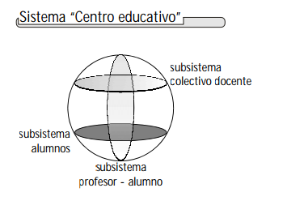

Slide 52
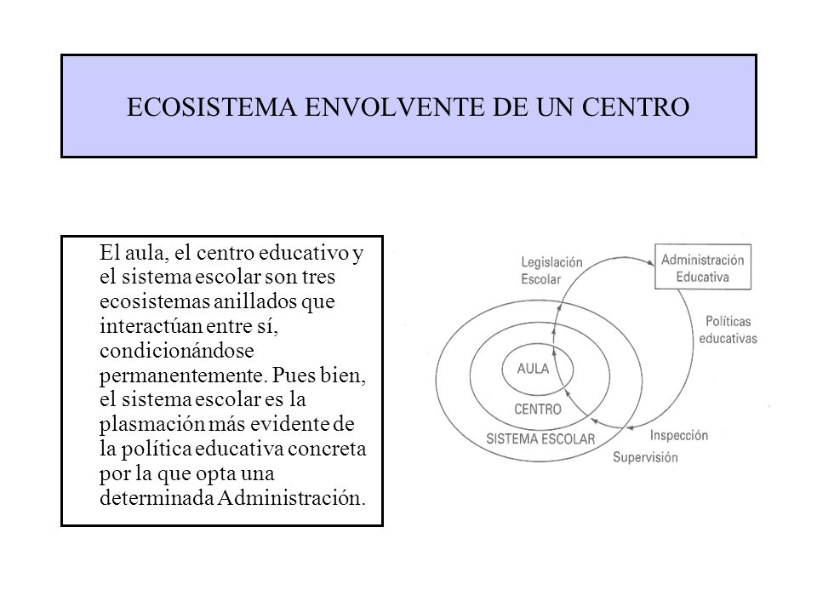

Slide 53
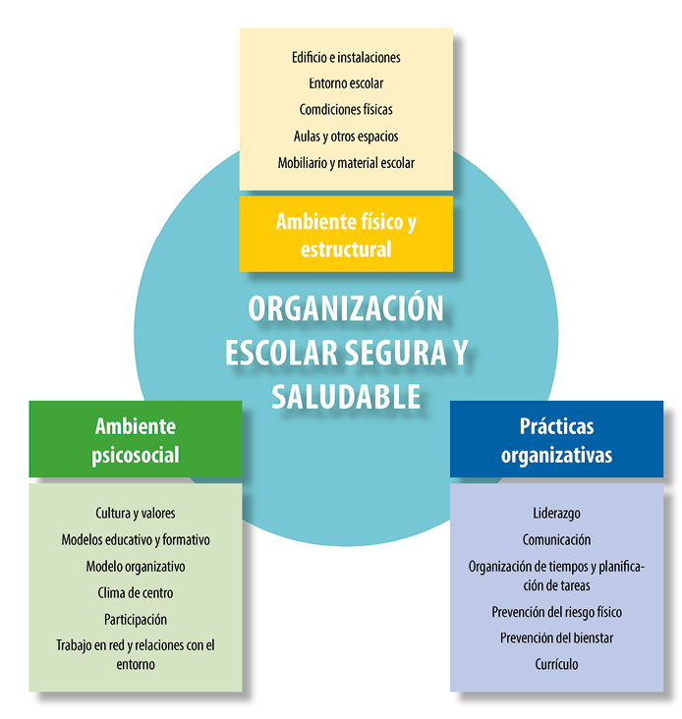


Slide 54

Organización y funcionamiento
Habilidades
Gestión del tiempo
Planificación estratégica
Resolución de conflictos
Liderazgo
Inteligencia emocional
Comunicación efectiva
* Escucha activa
*Asertividad

Slide 55
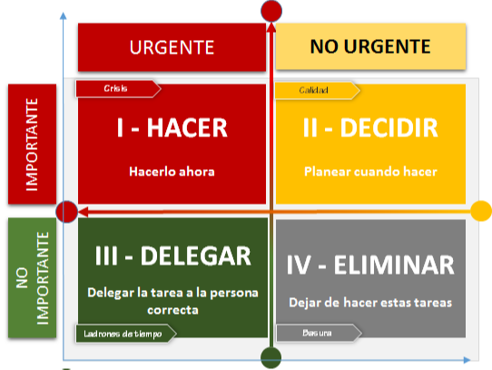
Gestión del tiempo
La matriz o caja de Eisenhower  matriz urgente/importante
marco de trabajo simple para priorizar las tareas y administrar la carga de trabajo.

Slide 56
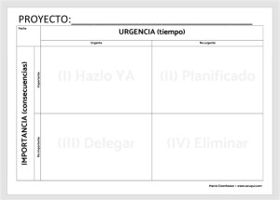

Gestión del tiempo
Actividad
Ante las siguientes situaciones aplique la matriz de Eisenhower, valorando de manera argumentativa cada una de ellas.
Corrección de pruebas de evaluación.
Introducir una fotografía en la página Web del instituto.
Organizar y llevar a cabo una actividad complementaria.
Llevar a cabo una tutoría con familias.

Slide 57
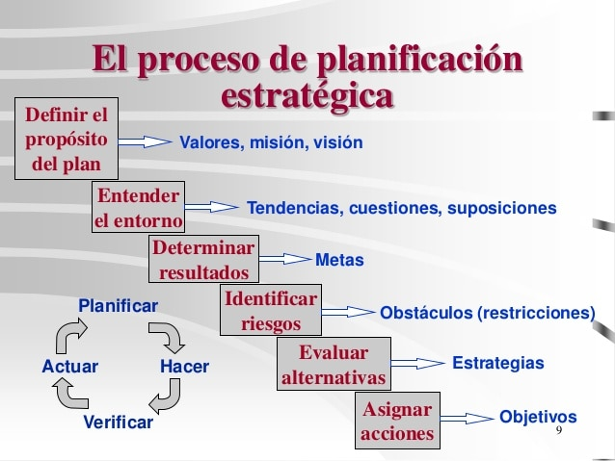
Planificación estratégica
Incrementa la eficiencia operacional
Permite la toma de decisiones eficaces.
Optimización de tiempo y recursos.
Herramientas de planificación
Diagramas de flujo
Espina de pescado / Ishikawa
Diagrama de Gantt
Esquema DAFO

Slide 58
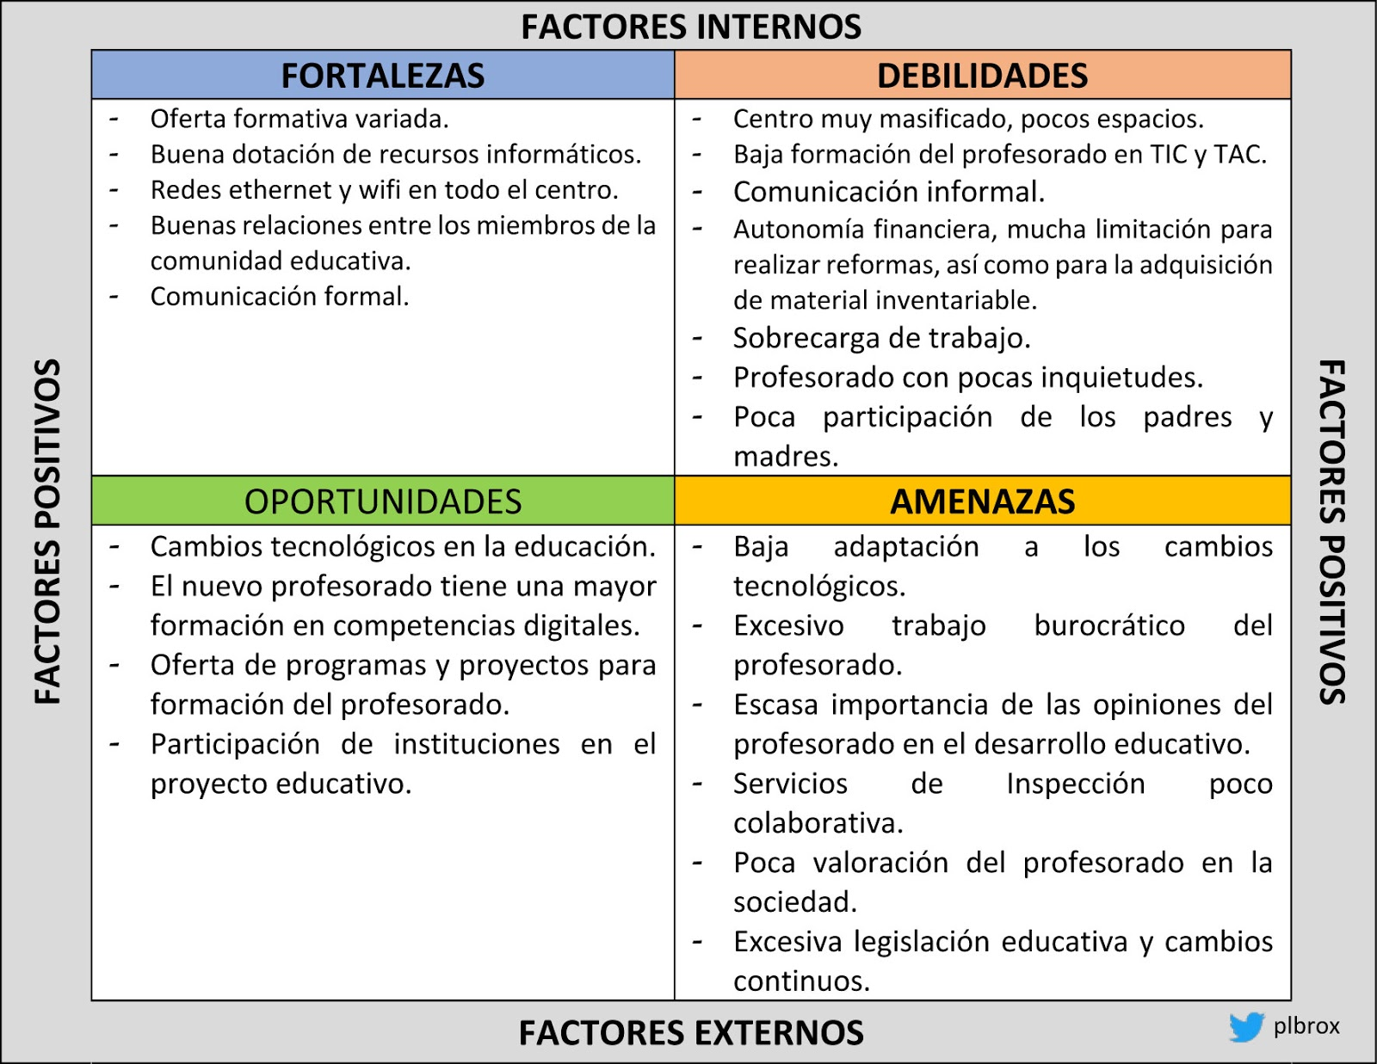
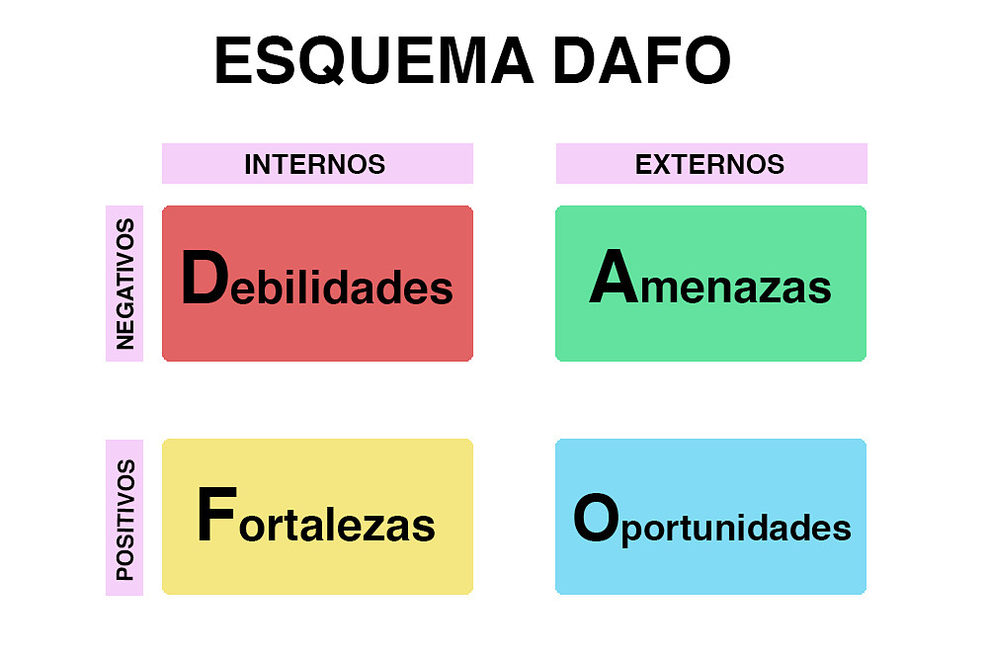
Planificación estratégica
ANÁLISIS DAFO

Slide 59
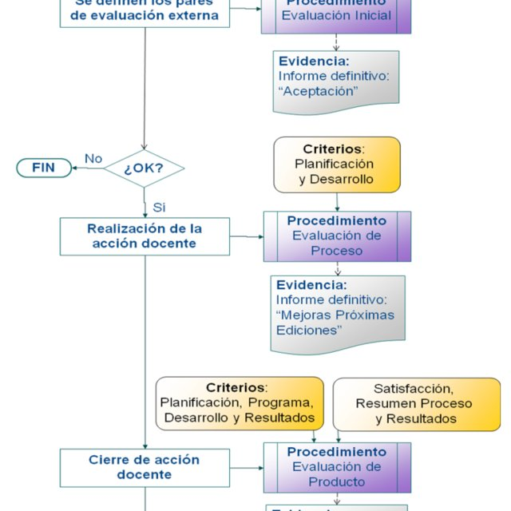
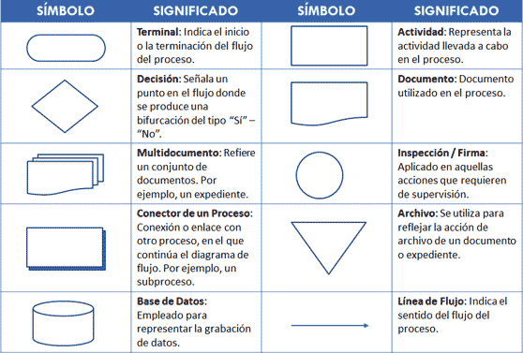
Planificación estratégica
DIAGRAMAS DE FLUJO

Slide 60
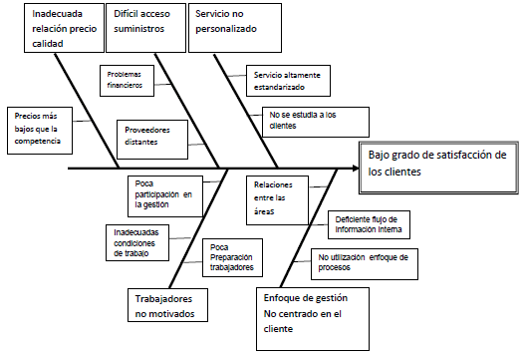

Planificación estratégica
“ESPINA DE PESCADO” DE ISHIKAWA

Slide 61
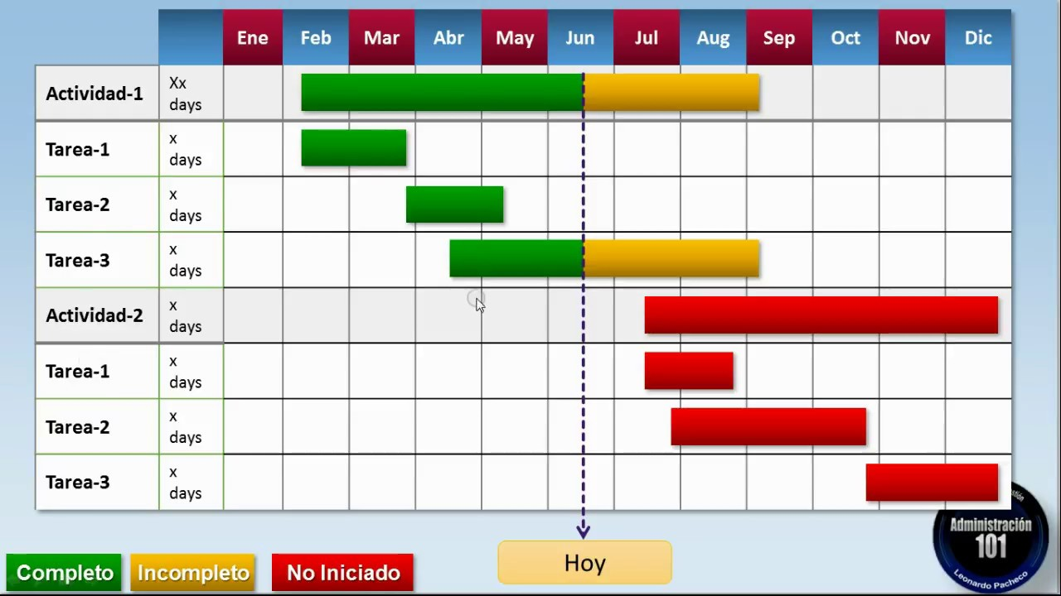
Planificación estratégica
DIAGRAMA DE GANTT

Slide 62
Planificación estratégica
ANÁLISIS DAFO

Slide 63
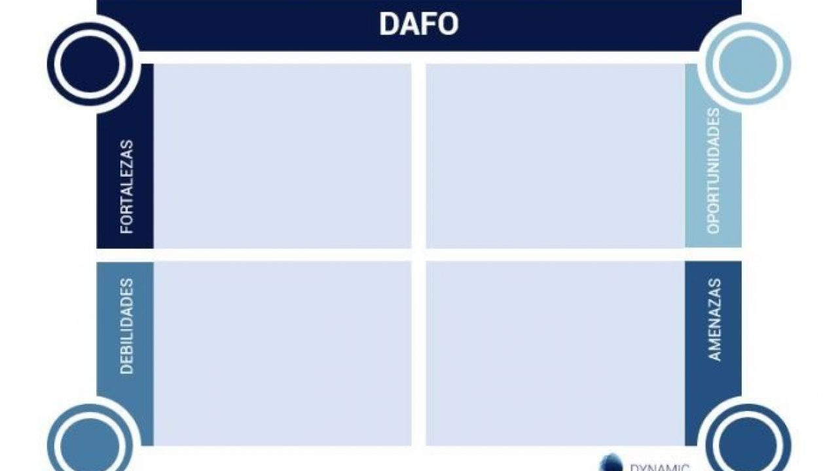
Planificación estratégica
Actividad
Realice una aplicación del análisis DAFO a las tareas que como docente ha de desempeñar a lo largo de este trimestre.

Slide 64


Comunicación efectiva
Escucha activa
Posturas y movimientos
Gestos faciales
Asertividad

Slide 65

Comunicación efectiva
Escucha activa
empatía
Mostrar interés
Clarificar
Parafrasear
Reflejar
No juzgar
Resumir

Slide 66
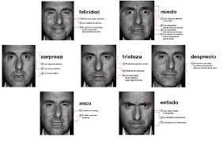
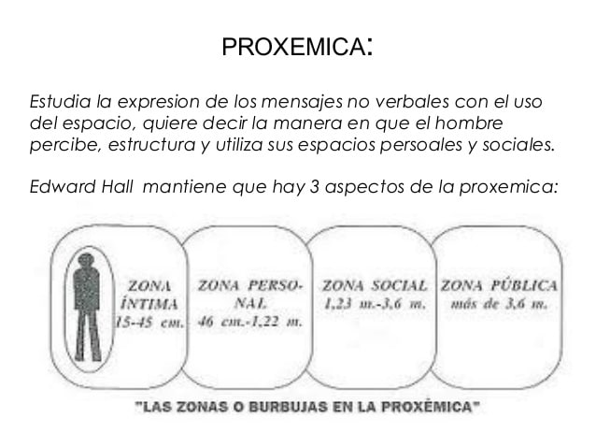
Comunicación efectiva
Comunicación no verbal
Elementos no lingüísticos / paralingüísticos
Knesia
Proxémica
El espacio personal
Proximidad física en la interacción
Paralingüística
Contacto personal
Postura corporal
Gestos
Miradas
Sonrisas
El tono
El volumen
El ritmo

Slide 67
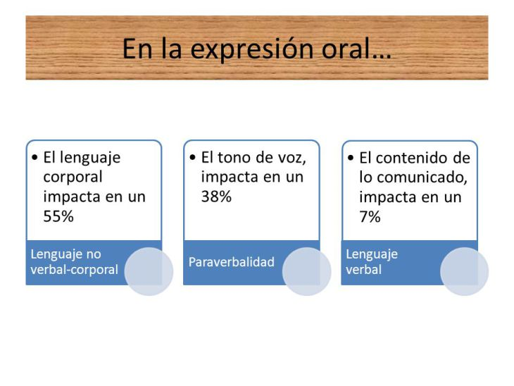
Comunicación efectiva

Slide 68
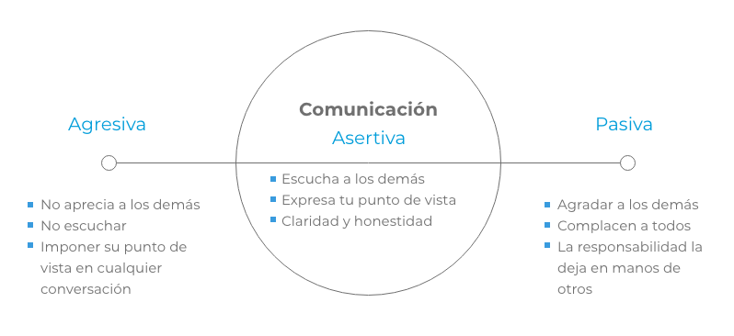
Asertividad
Habilidad social que nos permite expresar nuestros derechos, opiniones, ideas, necesidades y sentimientos de forma consciente, clara, honesta y sincera sin herir o perjudicar a los demás.
Cuando nos comunicamos de manera asertiva actuamos desde un estado interior de autoconfianza y autoafirmación en vez de hacerlo desde emociones limitantes como pueden ser la ansiedad, la culpa, la rabia o la ira .

Slide 69
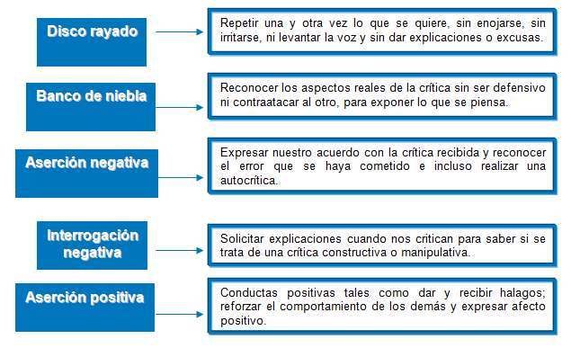
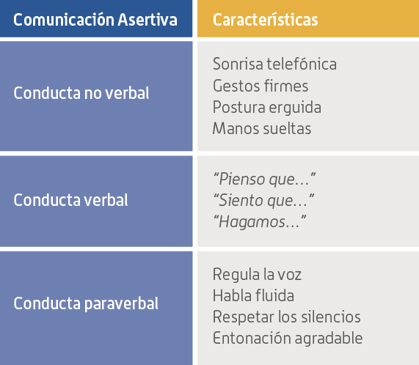
Asertividad

Slide 70
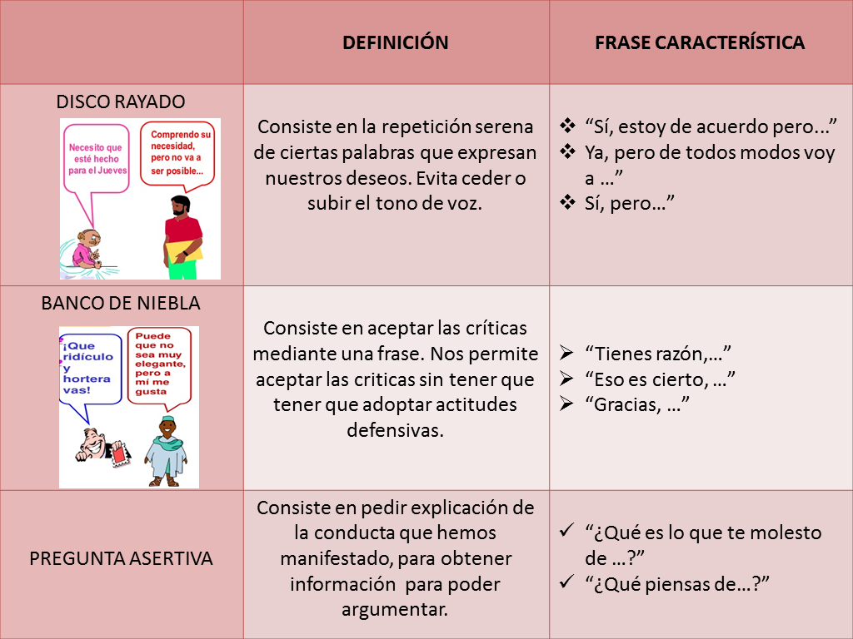
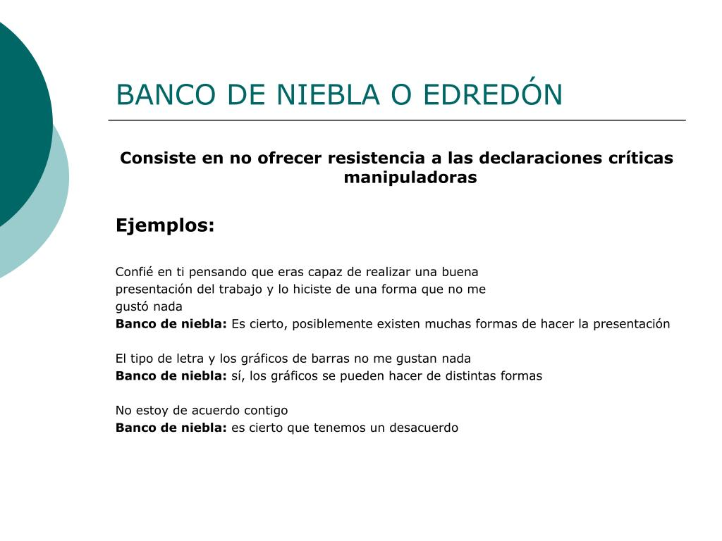
Asertividad

Slide 71

Asertividad
Haga clic para agregar texto
https://www.youtube.com/watch?v=Os-Yfp4YXnI&t=82s

Slide 72

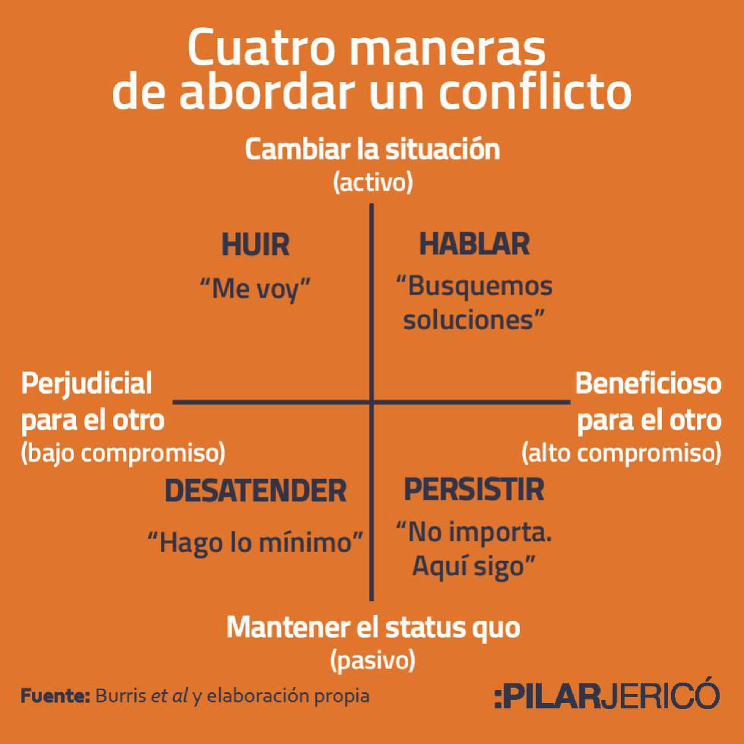

Resolución de conflictos
Tipos de conflicto:
Intrapersonal: el conflicto ocurre dentro de los individuos.
Interpersonal: el conflicto ocurre entre las personas individuales.
Intragrupal: el conflicto ocurre dentro de un pequeño grupo.
Intergrupal: el conflicto se produce entre dos o más grupos.

Slide 73

Resolución de conflictos
Ante un conflicto…. ¿Qué hacer?
Lo que ayuda a resolverlo | Lo que entorpece su resolución
Calmarse (no utilizar la violencia) Escuchar activamente Ser respetuoso en la utilización del lenguaje Diferenciar el problema de la persona Focalizar la atención del problema sin “irse por las ramas” Saber defender las posiciones de cada cual respetando los sentimientos de la otra parte (asertividad y empatía) Saber pedir disculpas y perdón cuando se cometen faltas Buscar acuerdos y proponer soluciones, respetándolas Dedicar espacios y tiempos para afrontar los problemas | Provocar, insultar Amenazar Agredir Culpabilizar Acusar Despreciar / ridiculizar Juzgar Ver solamente nuestra posición como única verdad Generalizar / etiquetar: “trabajar contigo es perder el tiempo”, “siempre de portas mal”… Buscar excusas y/o sacar otras cuestiones sin estar relacionadas con el conflicto

Slide 74
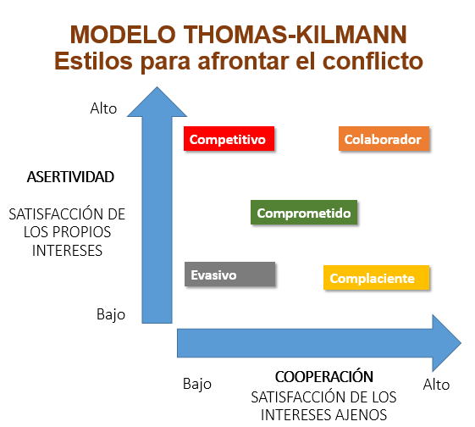
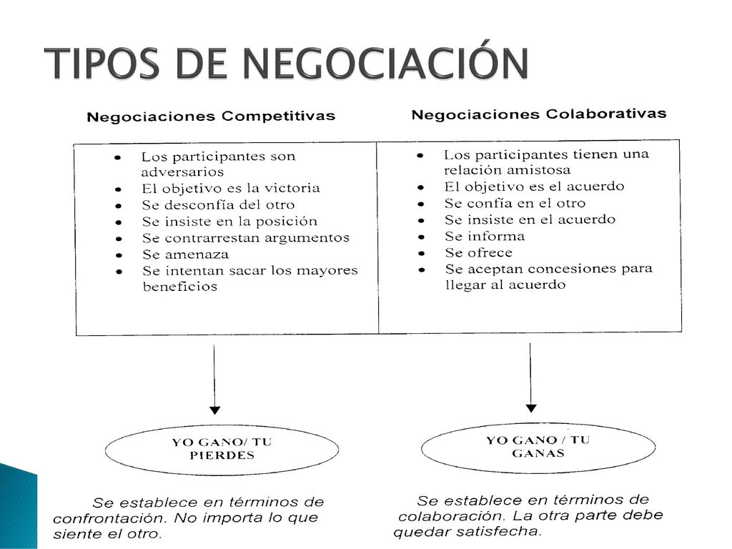
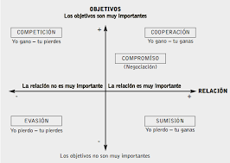
Resolución de conflictos

Slide 75

Dinámica grupal
Equipo/Grupo de trabajo
Necesidades en común
Proximidad
Intereses en común
Metas en común: Definición de objetivos
Similitud cultural
Cohesión: interdependencia
Asignación de roles y normas
Comunicación
Metas
- Específicas
- Medibles
- Alcanzables
- Realistas
- Delimitadas en el tiempo
Normas
- Claras
- Conocidas y aceptadas por los miembros del equipo
Miembros
- Heterogéneos
- Motivados
- Cooperación
- Roles
Comunicación
- Fluida, ágil  Feedback
- Sinergia
- Herramientas colaborativas
Relaciones
- Fluidas
- Correctas
- Relaciones informales

Slide 76
Dinámica grupal
Nivel 1. Grupo conformado
Trabajo individual
Nivel 2. Grupo integrado
Trabajo en grupo
Nivel 3. Grupo productivo
Trabajo en equipo
Desconocimiento roles-responsabilidades
Alta dependencia de un líder
Los procesos son ignorados
Se evita el conflicto
No existe confianza
No hay comunicación fluida
Índice de cumplimiento bajo
Desacuerdo roles-responsabilidades
Alta dependencia de un líder
Los procesos se intentan aplicar
Miedo al conflicto
Falta de confianza
Poca comunicación fluida
Índice de cumplimiento bajo
Acuerdo roles-responsabilidades
Poca dependencia de un líder
Los procesos de aplican de forma correcta
Apertura al conflicto
Confianza en algunos miembros
Comunicación fluida
Índice de cumplimiento medio
Nivel 4.
Grupo con Alto Rendimiento
Trabajo cohesionado
Responsabilidad compartida y roles de alto desempeño.
Liderazgo situacional (auto organización).
Búsqueda de oportunidades de mejora en los procesos.
Navegar el conflicto.
Confianza en todo el equipo.
Comunicación asertiva.
Índice de cumplimiento alto.
Equipos de alto rendimiento
Liderazgo
Establecer objetivos
Definición de roles
Construcción de procesos
Autonomía
Buena comunicación
Visión global
Sistema de recompensas

Slide 77
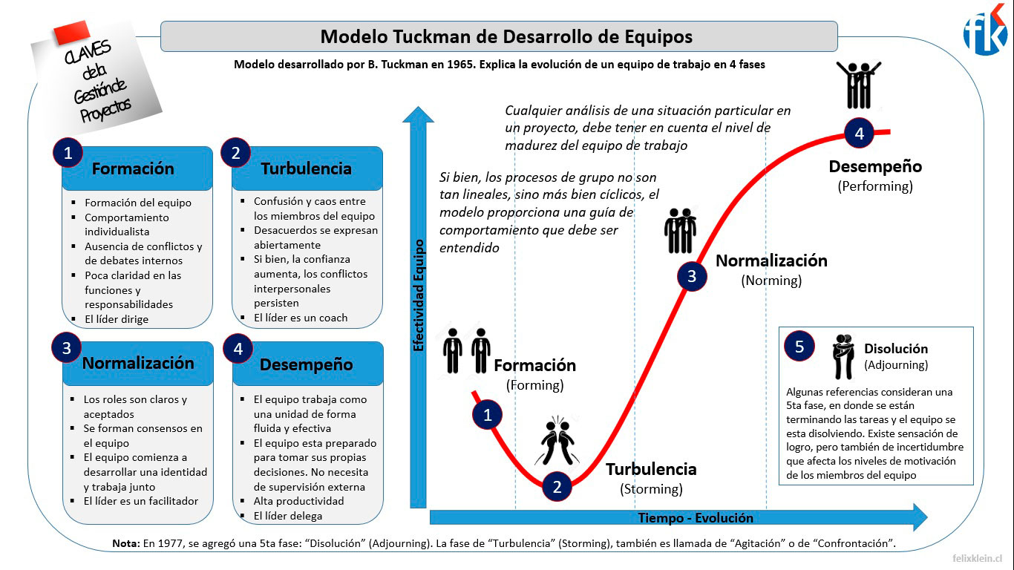
Dinámica grupal
Tomado de https://www.felixklein.cl/2018/01/22/how-florence-is-freeing-its-great-female-artists/ (19/10/2021)

Slide 78
Dinámica grupal
Roles dentro del equipo
El organizador: es clave en el equipo
El gracioso: mayor cohesión
El incordio: es insoportable
El discutidor: necesita de acuerdo
El crítico: persona destructiva
Persona positiva: busca el éxito
El incompetente: opuesto a lo anterior
El Subempleado: cubre los intereses
El Reservado: escasa participación
El Cuadriculado: poco flexible
El Pícaro: aportación nula
El Listillo: lo sabe todo
El Bocazas: nunca está callado

Slide 79

Dinámica grupal: técnicas
PRESENTACIÓN
CONOCIMIENTO Y CONFIANZA
INTEGRACIÓN
CREATIVIDAD
PRODUCTIVIDAD
CONOCIMIENTO DE SÍ MISMO
ESTUDIO / TRABAJO
INICIACIÓN
CIERRE / FINALIZACIÓN

Slide 80
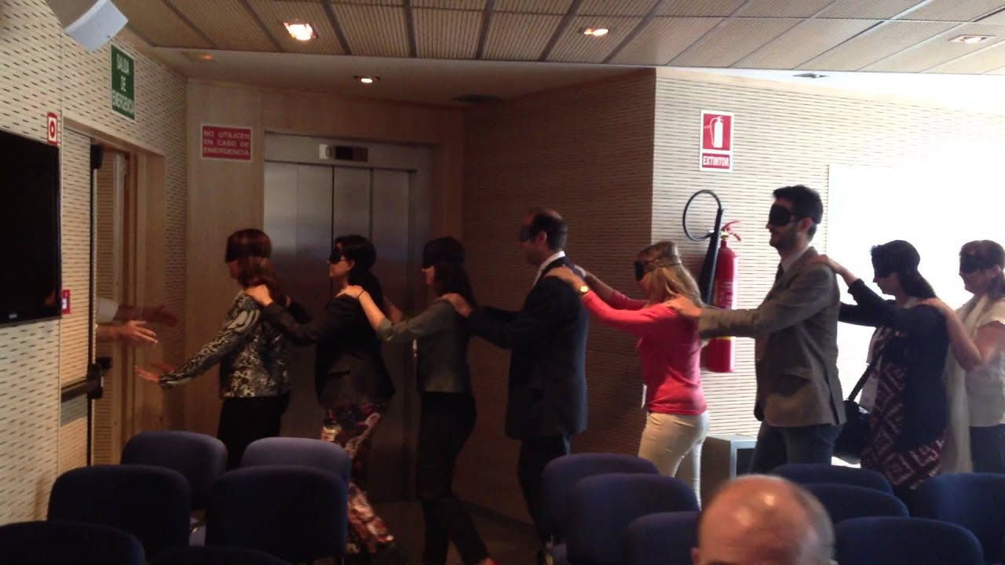
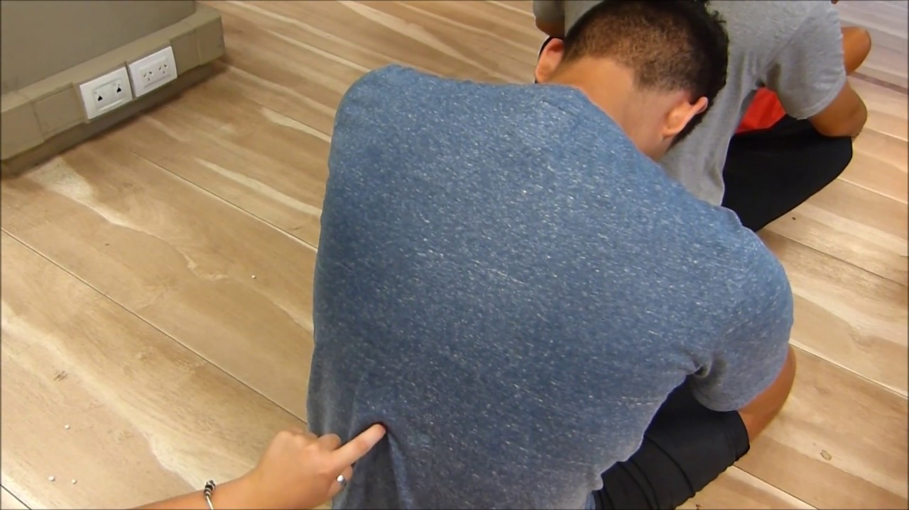
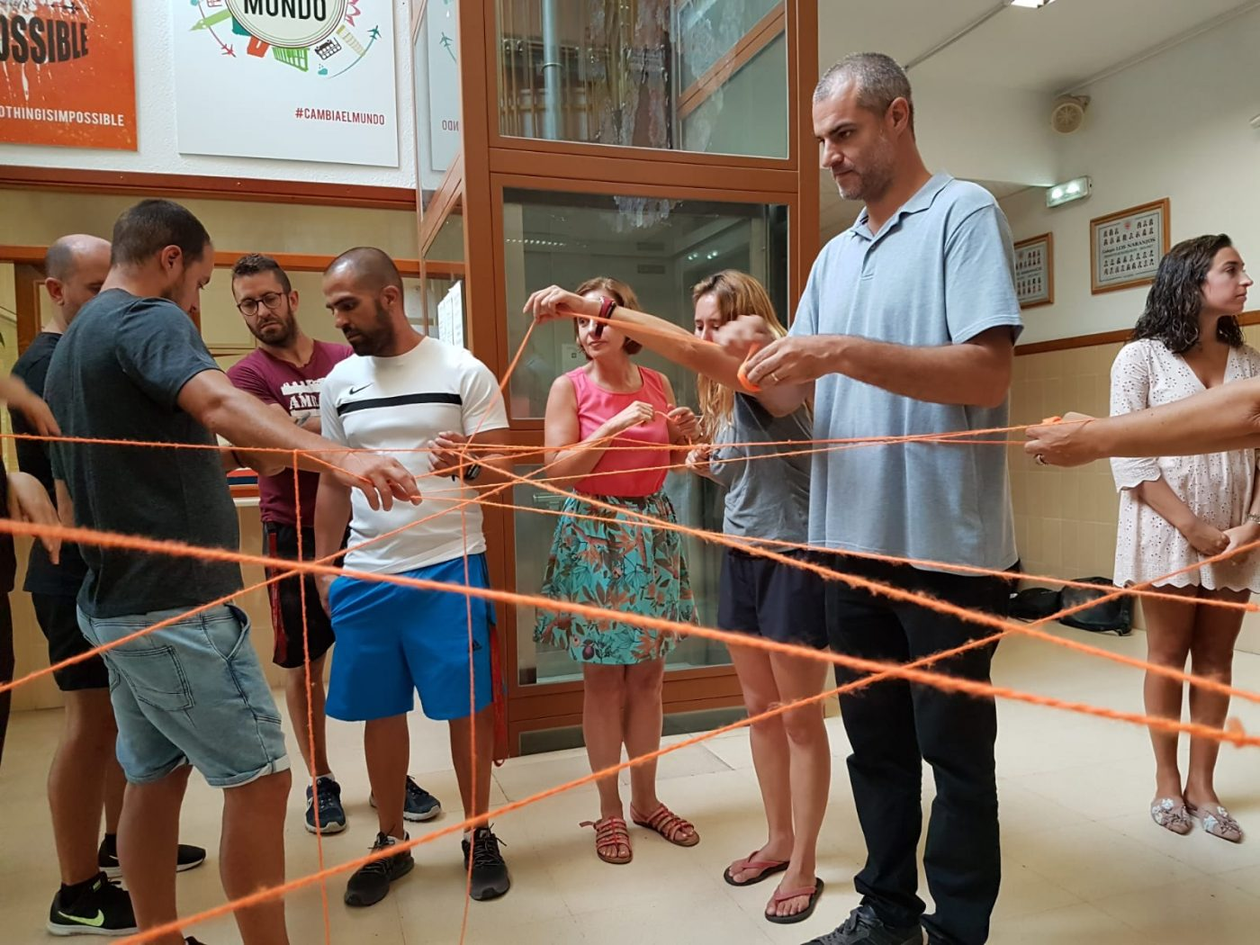
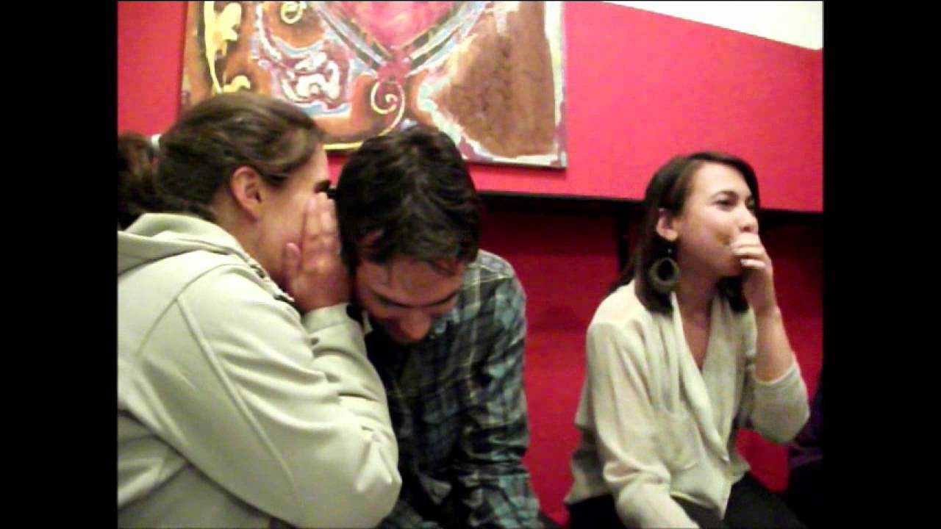



Dinámica grupal: técnicas
Phillips 66
Paneles de discusión
Simposio
Seminario
Método del caso
Juego de rol (roleplaying)
Lluvia de ideas (brainstorming)
Sinéctica
Técnica del grupo nominal
Técnica de las dos columnas
Juegos y simulaciones
Training group
Grupo de intercambio de experiencias
https://www.infogerontologia.com/documents/estimulacion/dinamicas_grupo_animacion.pdf

Slide 81

Inteligencia emocional
Comprensión de emociones
Gestión de emociones
Percibir emociones
https://forms.gle/RFCYSCWa8ChT3xMm6

Slide 82
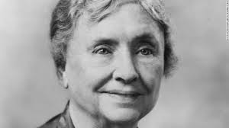
Solos podemos hacer poco, juntos podemos hacer mucho
(Hellen Keller, 1950)

